Slide 1

SCHUNK Engineering
Geschäftsbereich
Sonderspanntechnik
Hinweis:
Diese Präsentation enthält vertrauliche Informationen und ist nur zur nicht-öffentlichen Verwendung bei Kunden und Lieferanten freigegeben. Ggf. Rücksprache mit Fachbereich notwendig.
- Diesen Hinweis vor Benutzung entfernen -

Slide 2
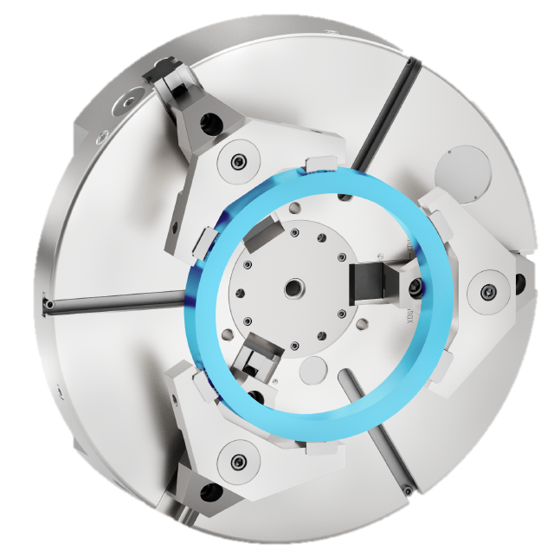
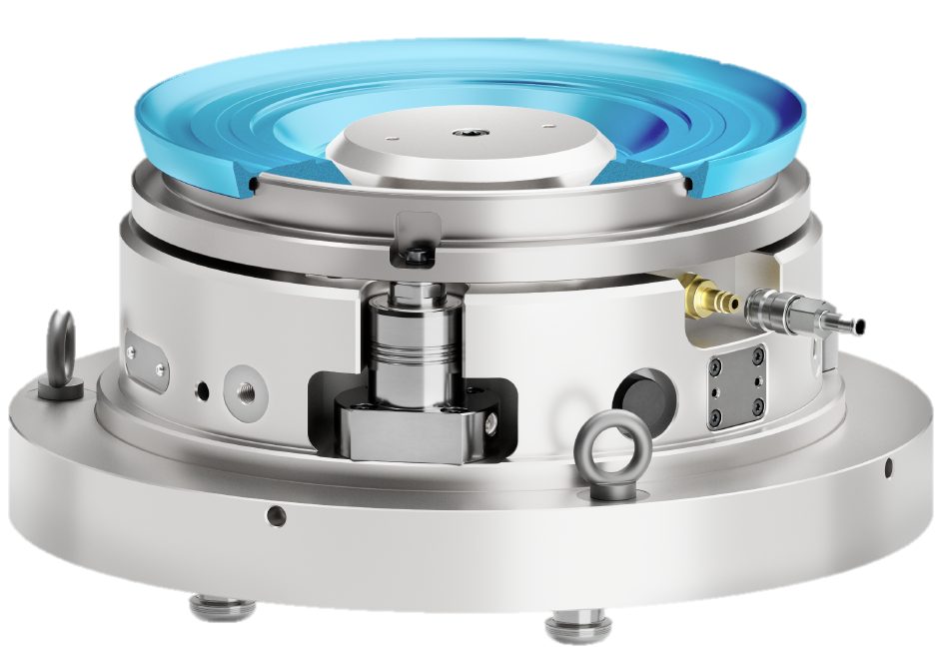

SCHUNK Engineering: kundenspezifische Großprojekte und Produktkonfigurationen
SCHUNK Engineering - Pitchdeck
Mechanisch
Hydraulisch
Hybrid
über 300
Projekte pro Jahr

Slide 3





Ihre Erfolgsfaktoren:
Professionelles Projektmanagement und höchste Technologie-Kompetenz
SCHUNK Engineering - Pitchdeck
eMobility
LifeScience
Aerospace
Automotive
Optics
Tool Machines

Slide 4
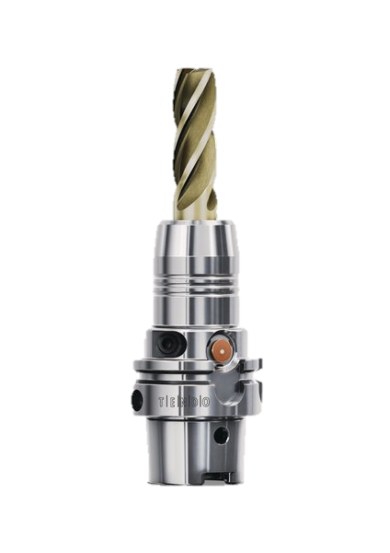
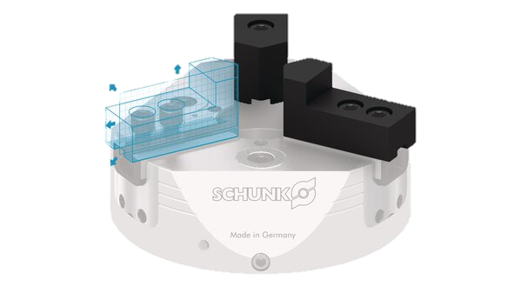
4 Ebenen der Partnerschaft - SCHUNK bietet mehr
SCHUNK Engineering Sonderspanntechnik
Level 1
Standard Komponenten
Level 2
Kundenspezifische Komponenten
SCHUNK Engineering
Level 3
Großprojekte
Level 4
Maschinen

Slide 5
52 Mitarbeiter - ein Ziel:
Ihr Projekt zum Erfolg bringen
SCHUNK Engineering - Pitchdeck
Konzeptentwicklung
Mechanik/Hydraulik
FEM-Simulation
Support in 34 INTECs
Reparatur-/Wartung
Ad-hoc Service bei
Produktionsstillstand
10 Spezialisten
2 Produktbereiche
Richtpreis- und Vorabkalkulation
Engineering Vertrieb
Konstruktion
Service- und After Sales
Projektmanagement
Fertigung und Montage
Zentrale Koordination
Branchenspezifisches Anforderungs-management
Zeit-/Kosten-/Terminplanung
Höchste Qualitätsansprüche
Fertigung von Kleinserien
Weltweites Lieferanten-Netzwerk

Slide 6
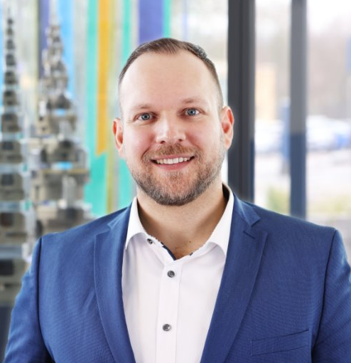
Leitung Produktvertrieb Sonderspanntechnik
SCHUNK Engineering - Pitchdeck
Thomas Marschollek
+49-7133-103-2600
+49-160-2251271
thomas.marschollek@de.schunk.com

Slide 7
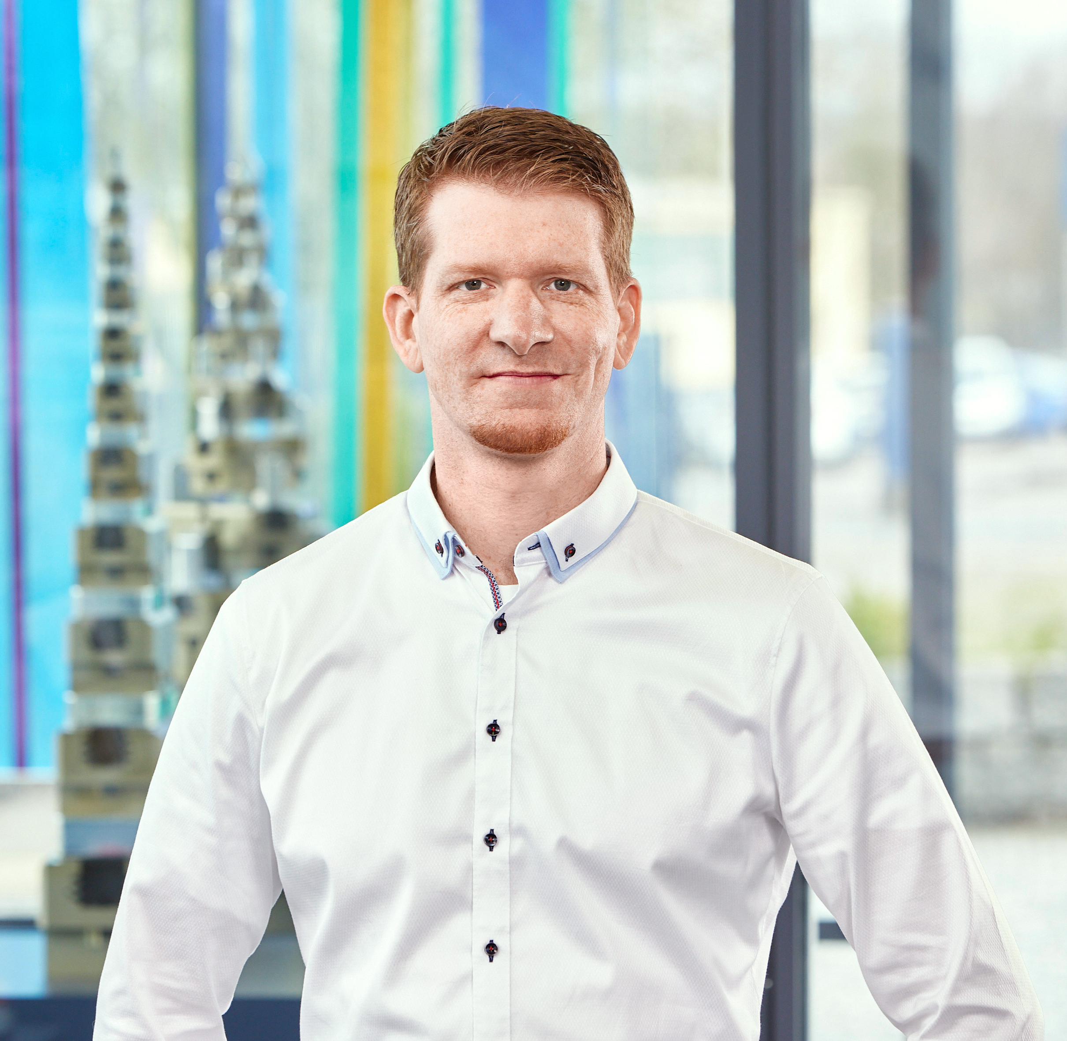
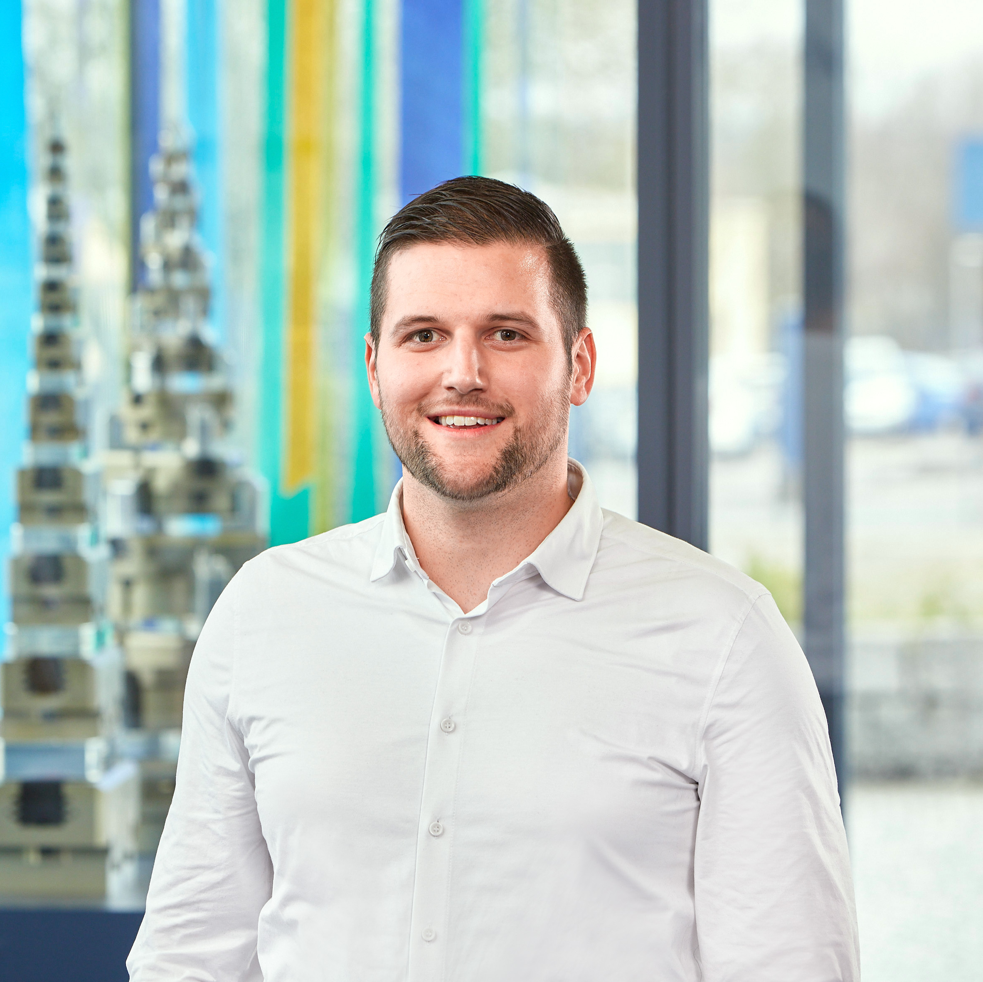
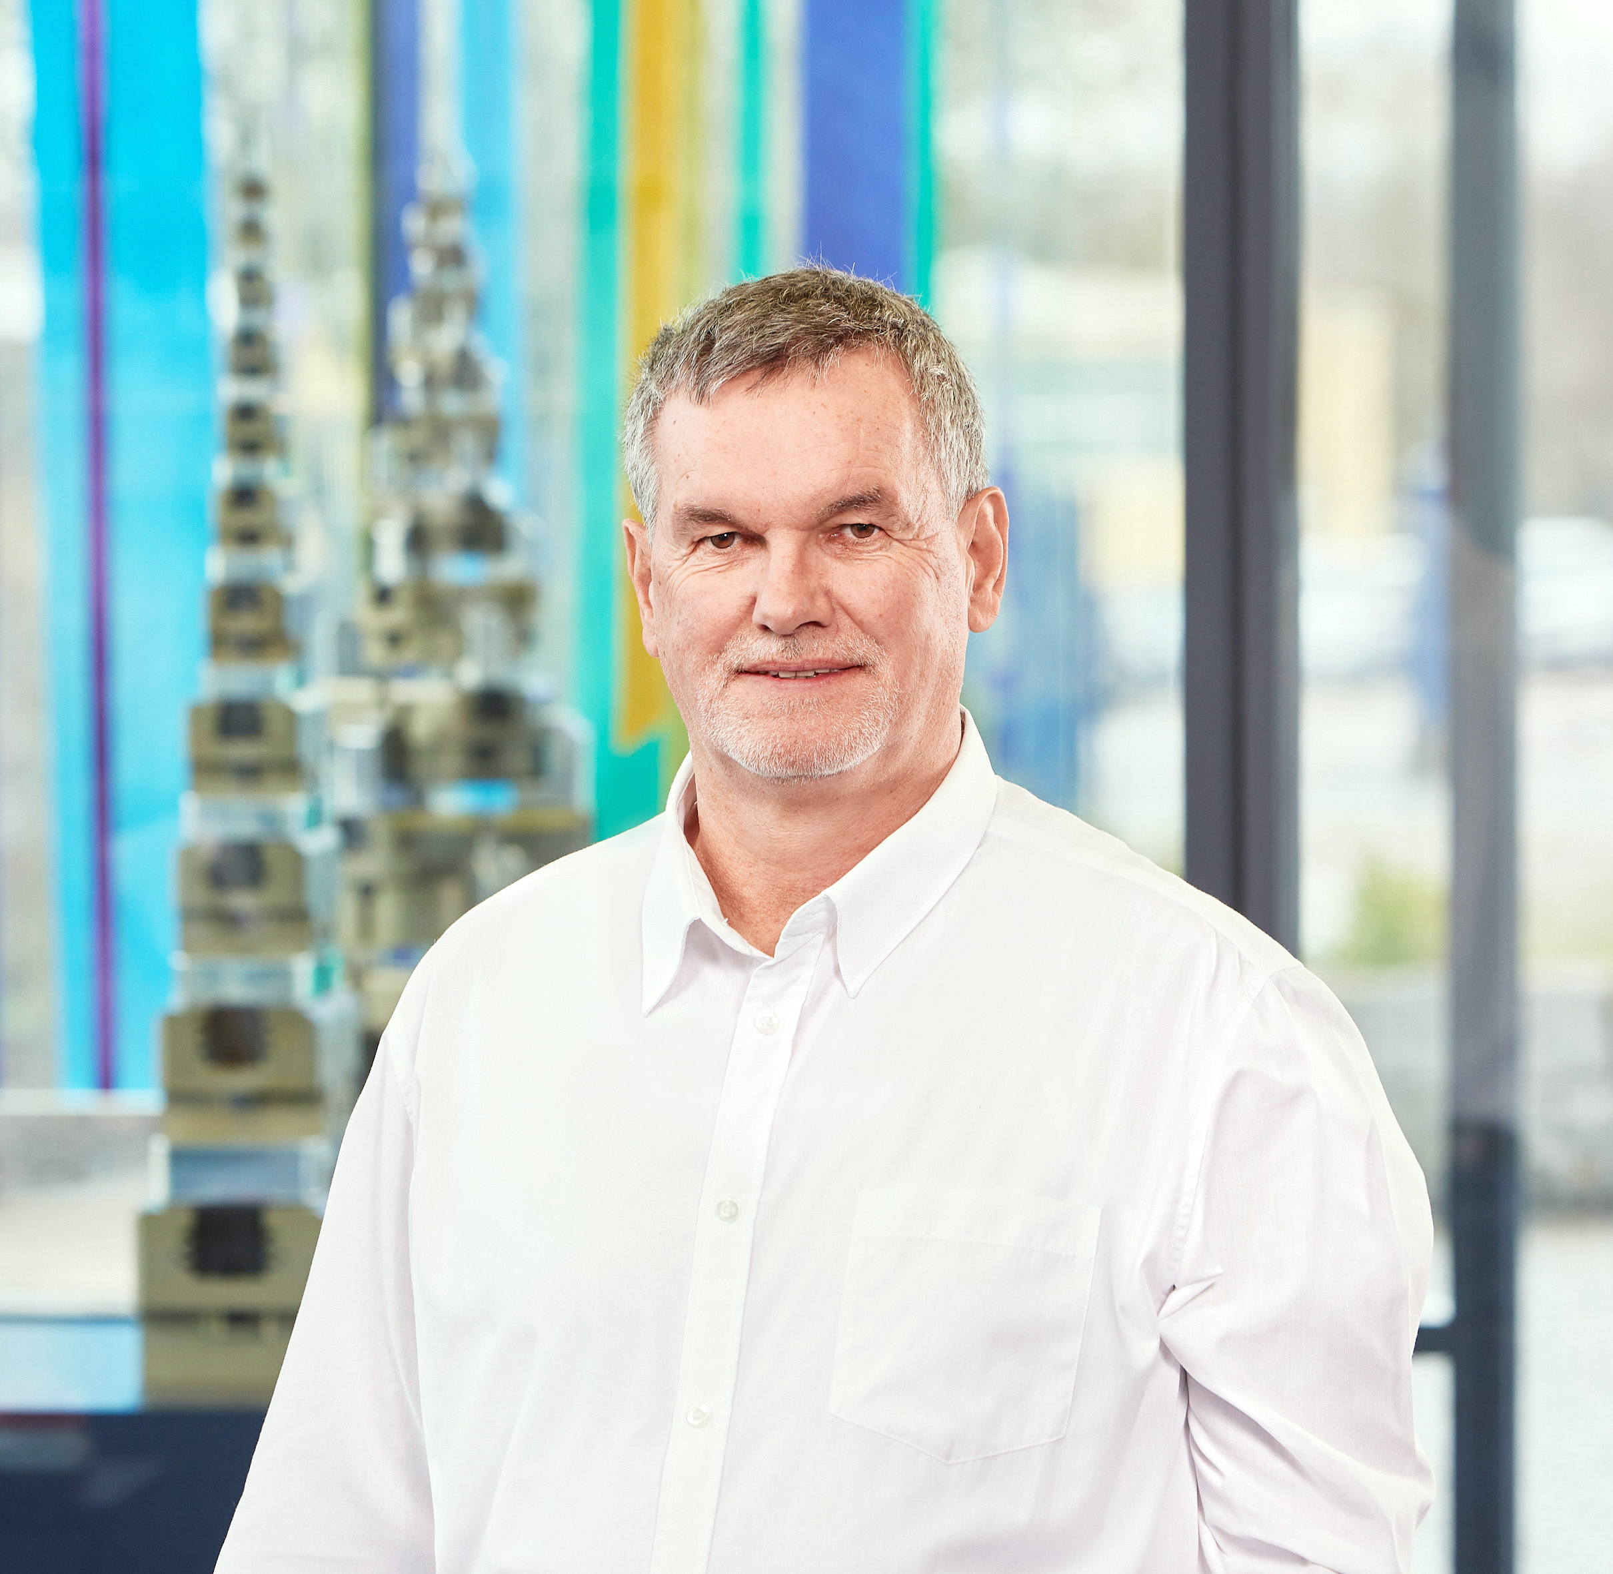
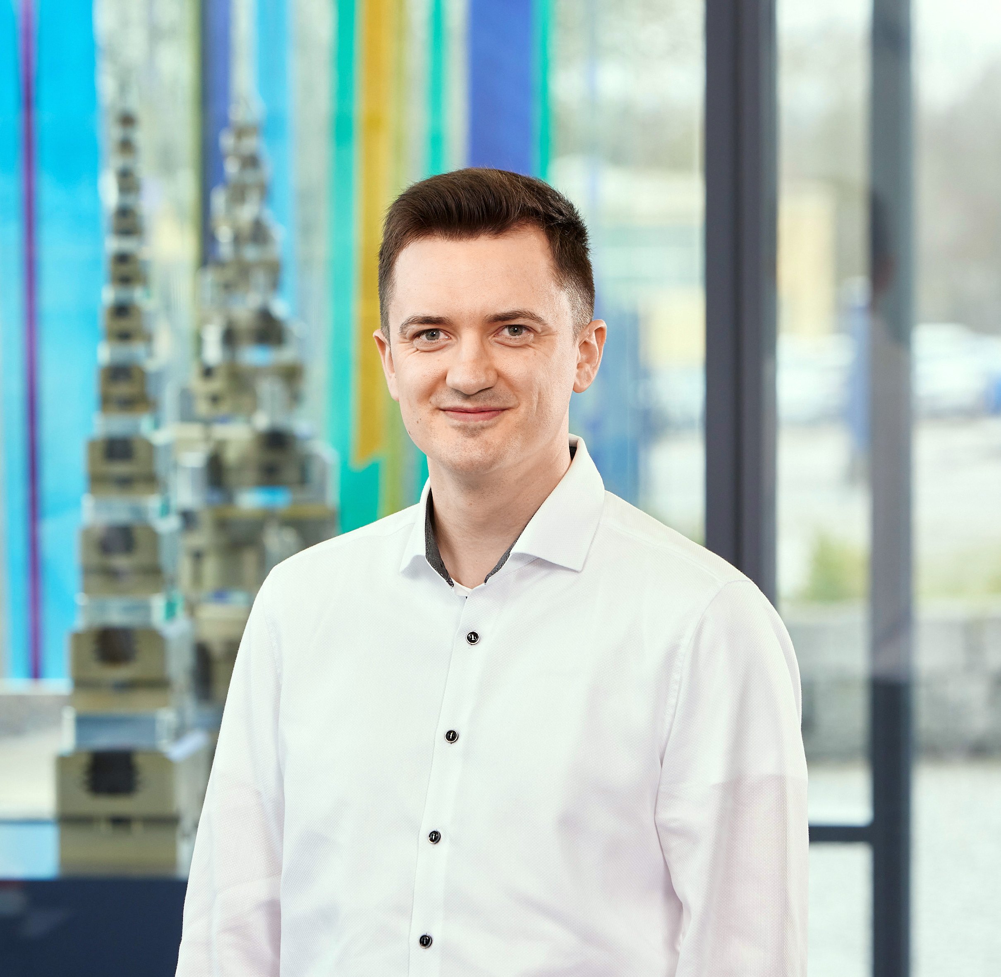
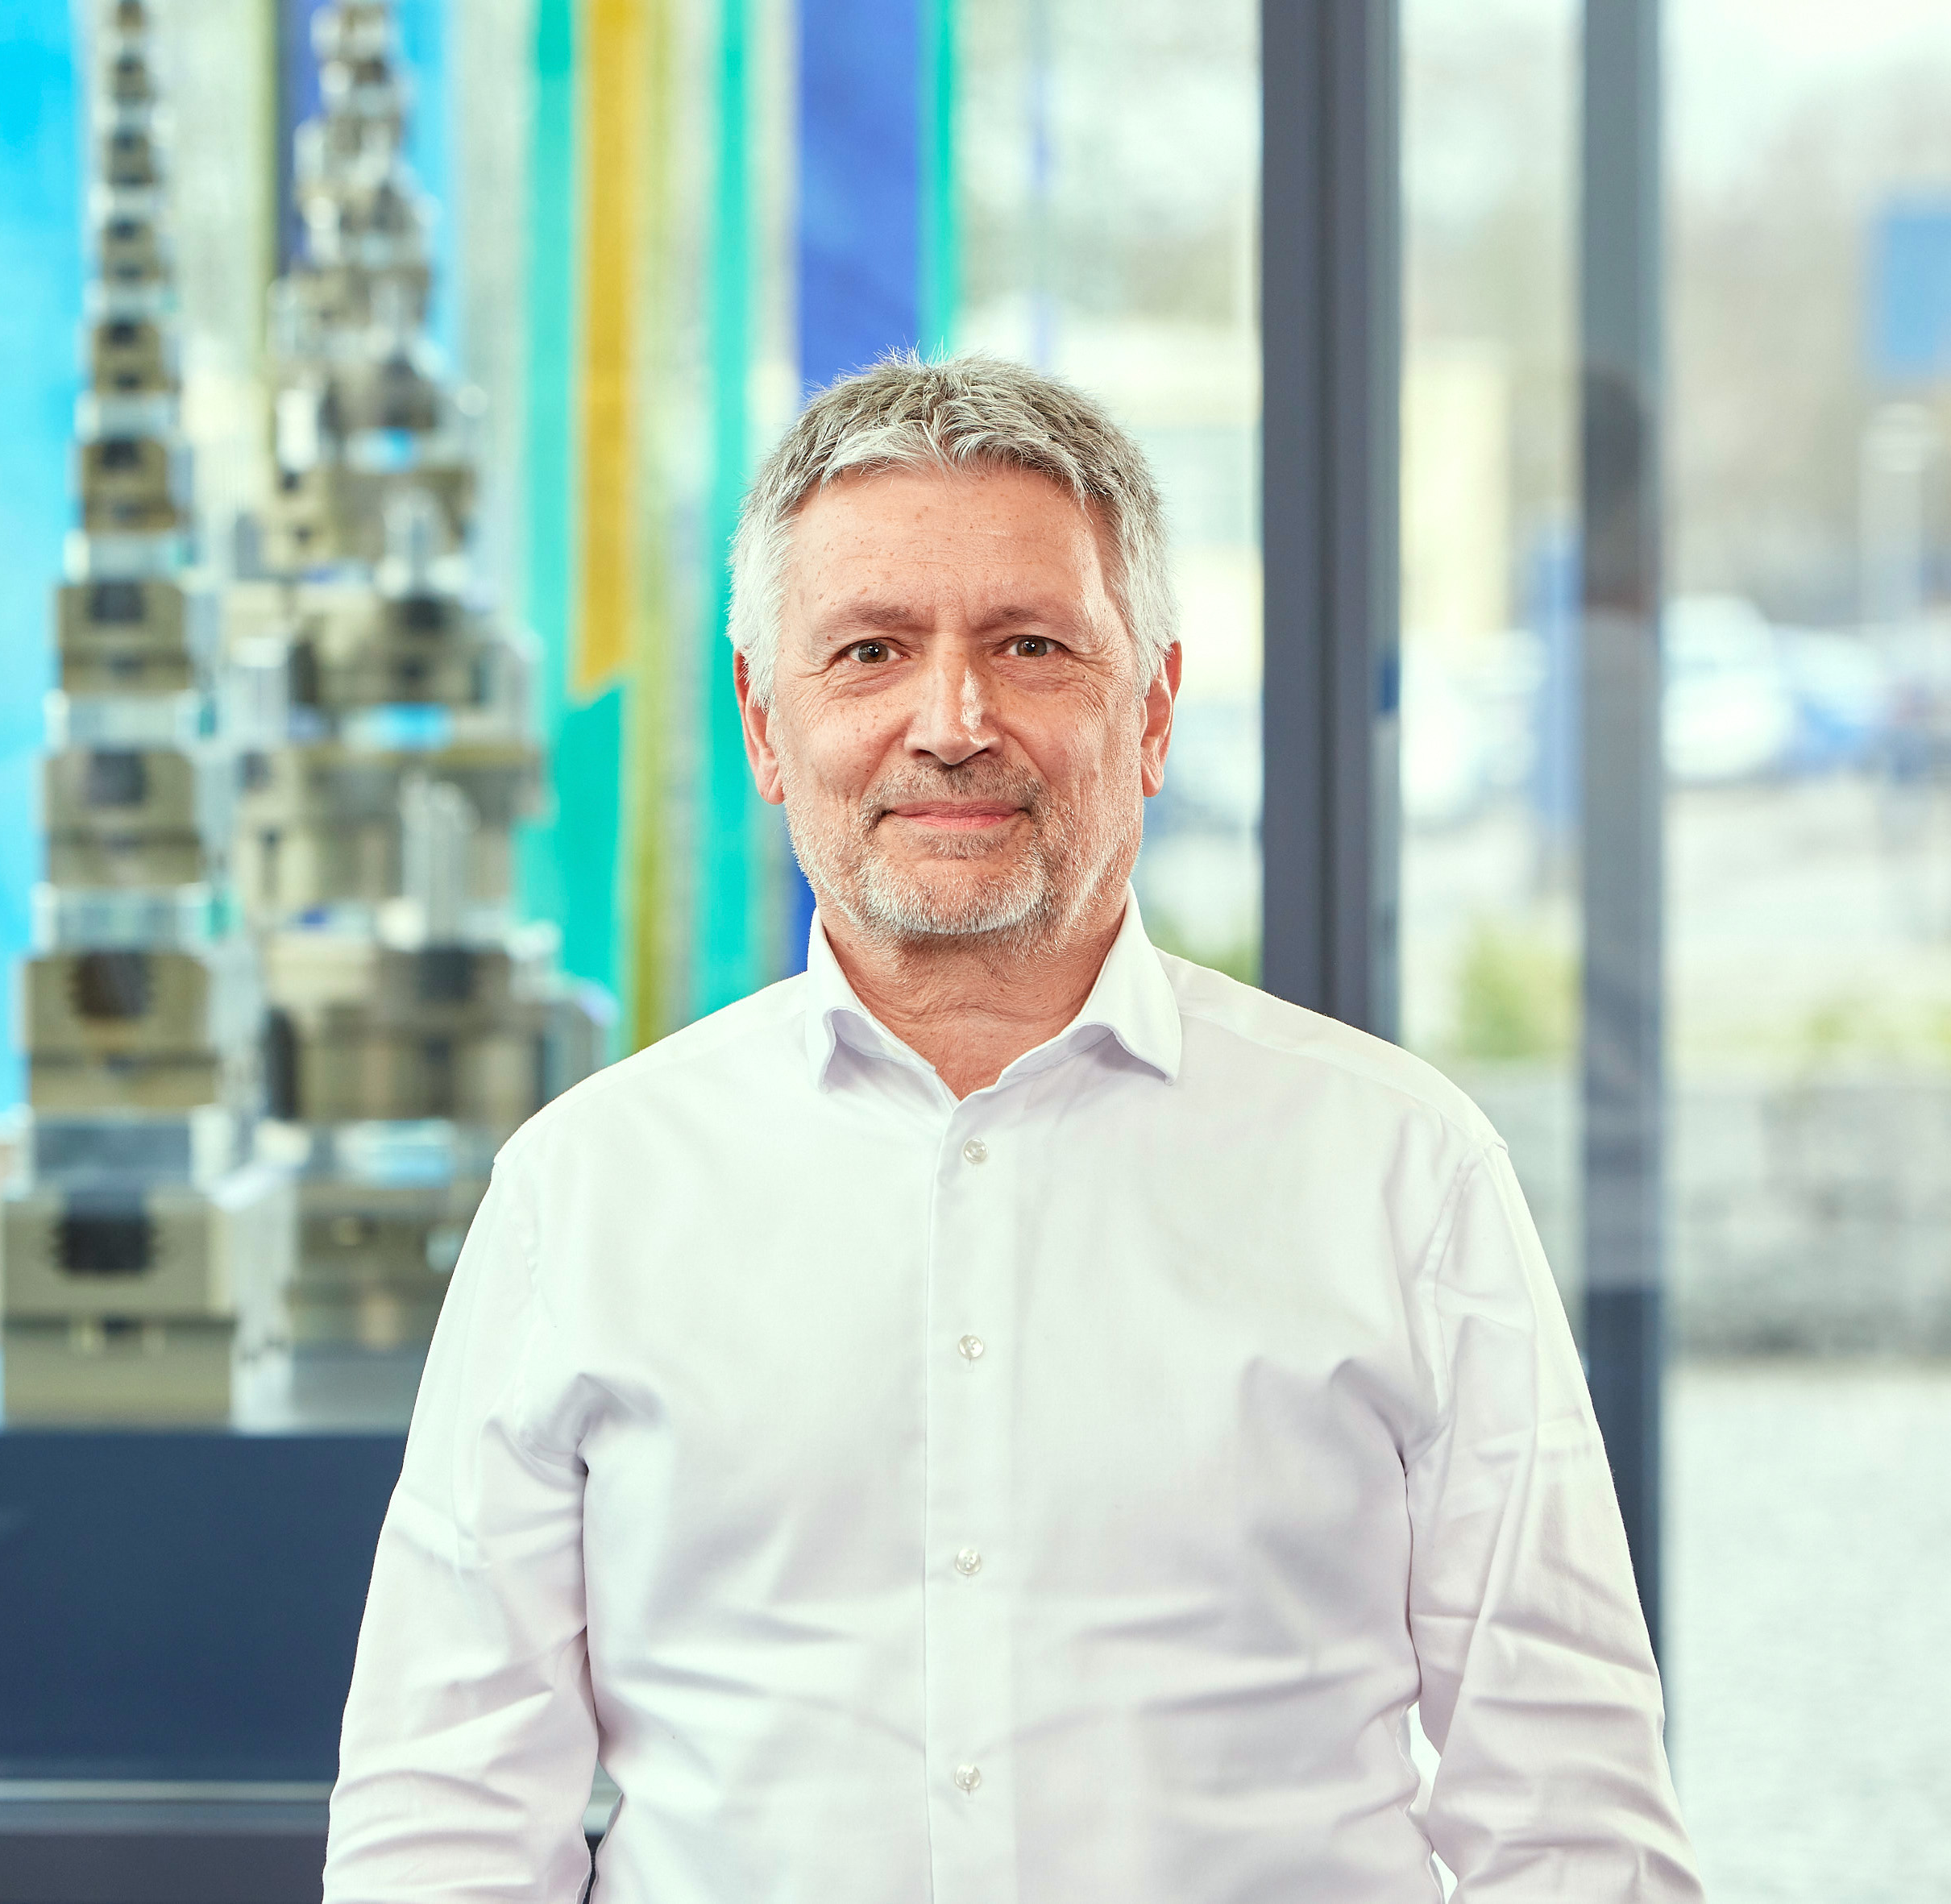
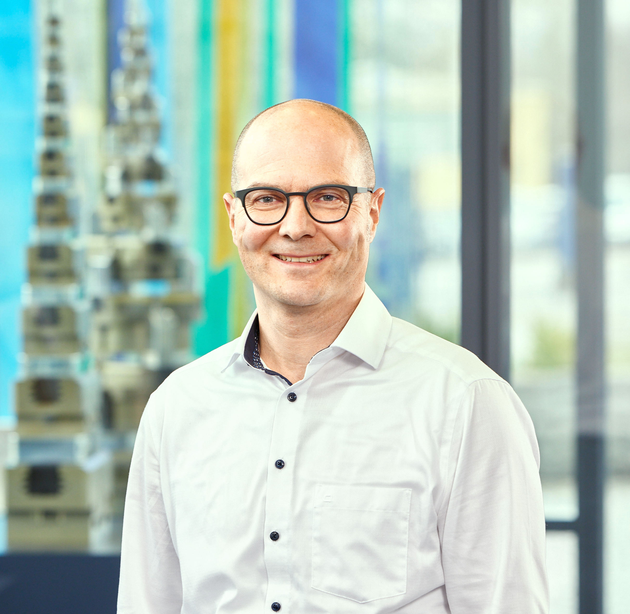
Team Produktvertrieb Sonderdehnspanntechnik
SCHUNK Engineering - Pitchdeck
Gunter Praxmarer
+49-7133-103-2780/-2836
+49-171-9794454
gunter.praxmarer@de.schunk.com
Magnus Deyhle
+49-7133-103-3298
magnus.deyhle@de.schunk.com
Klaus Fein
+49-7133-103-2520/-2518
klaus.fein@de.schunk.com
Thomas Siemens
+49-7133-103-3041
thomas.siemens@de.schunk.com
Thomas Schinagel
+49-7133-103-2400
+49-151-12001478
thomas.schinagel@de.schunk.com
Norman Rost
+49-7133-103-2472
norman.rost@de.schunk.com

Slide 8
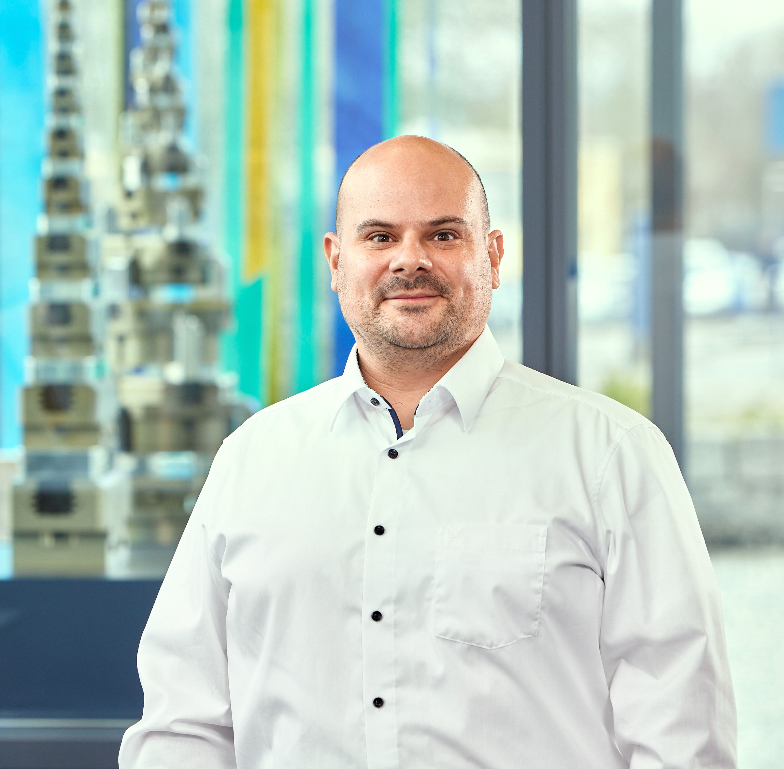
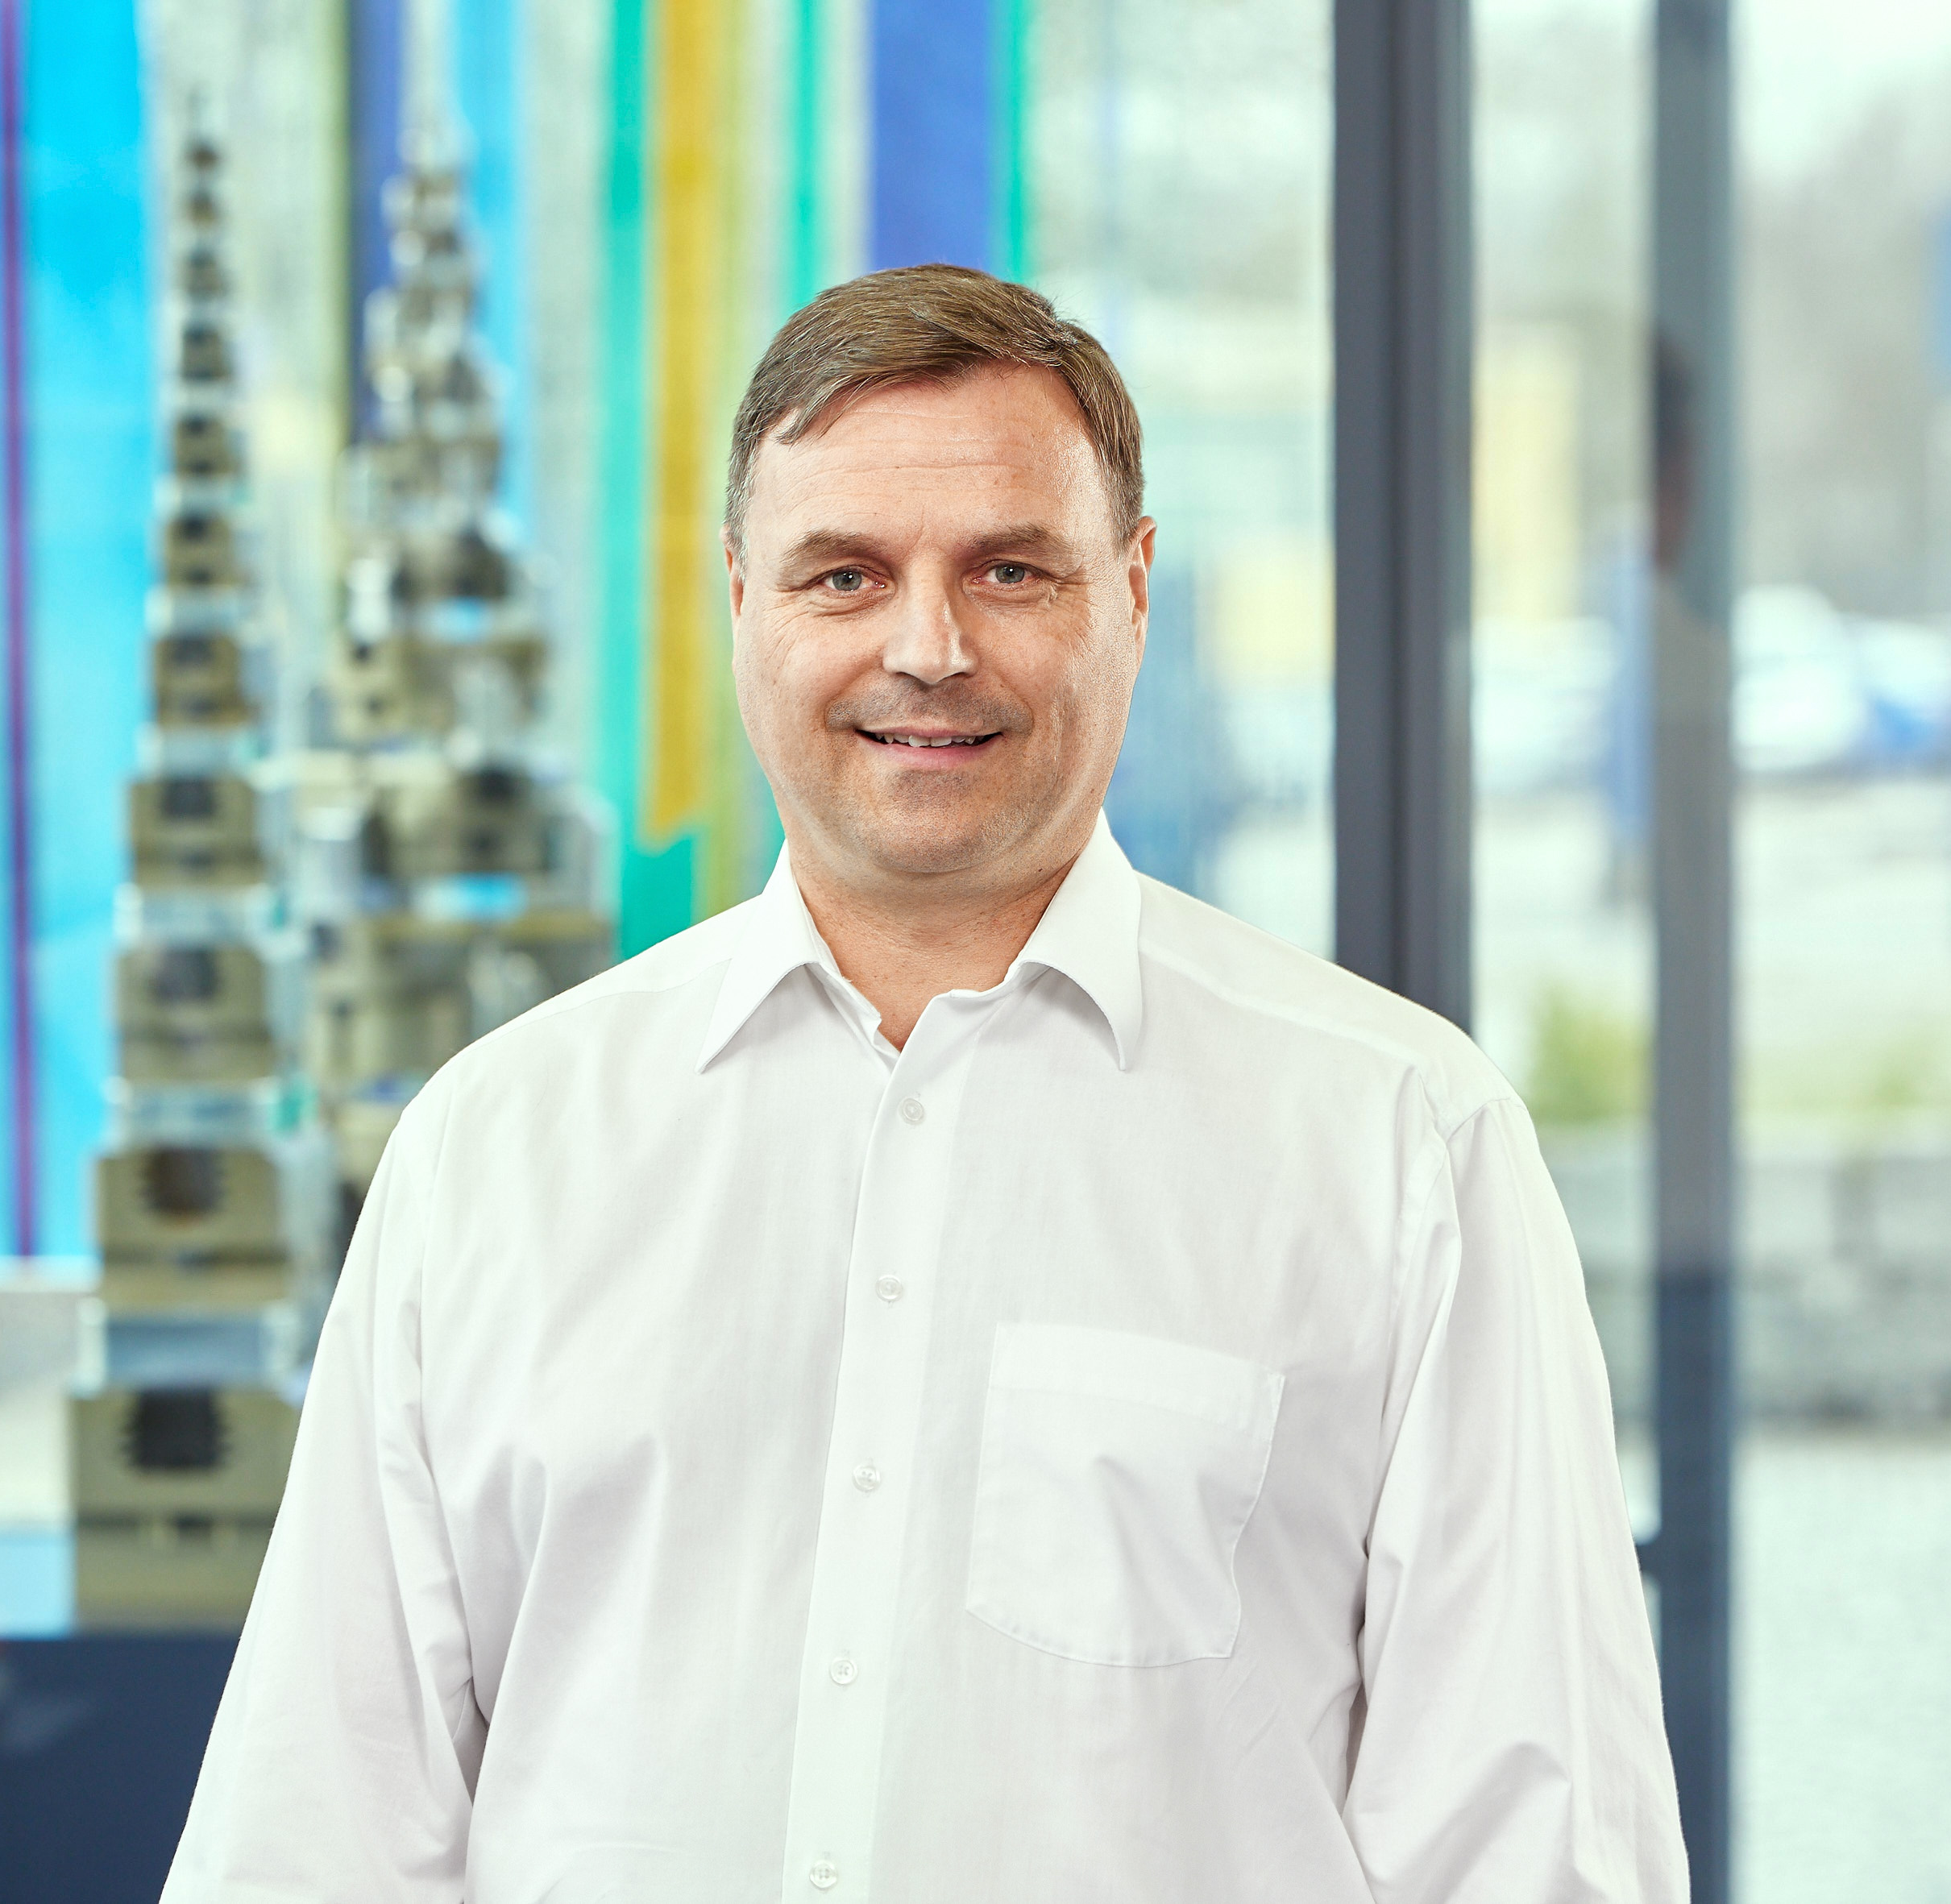
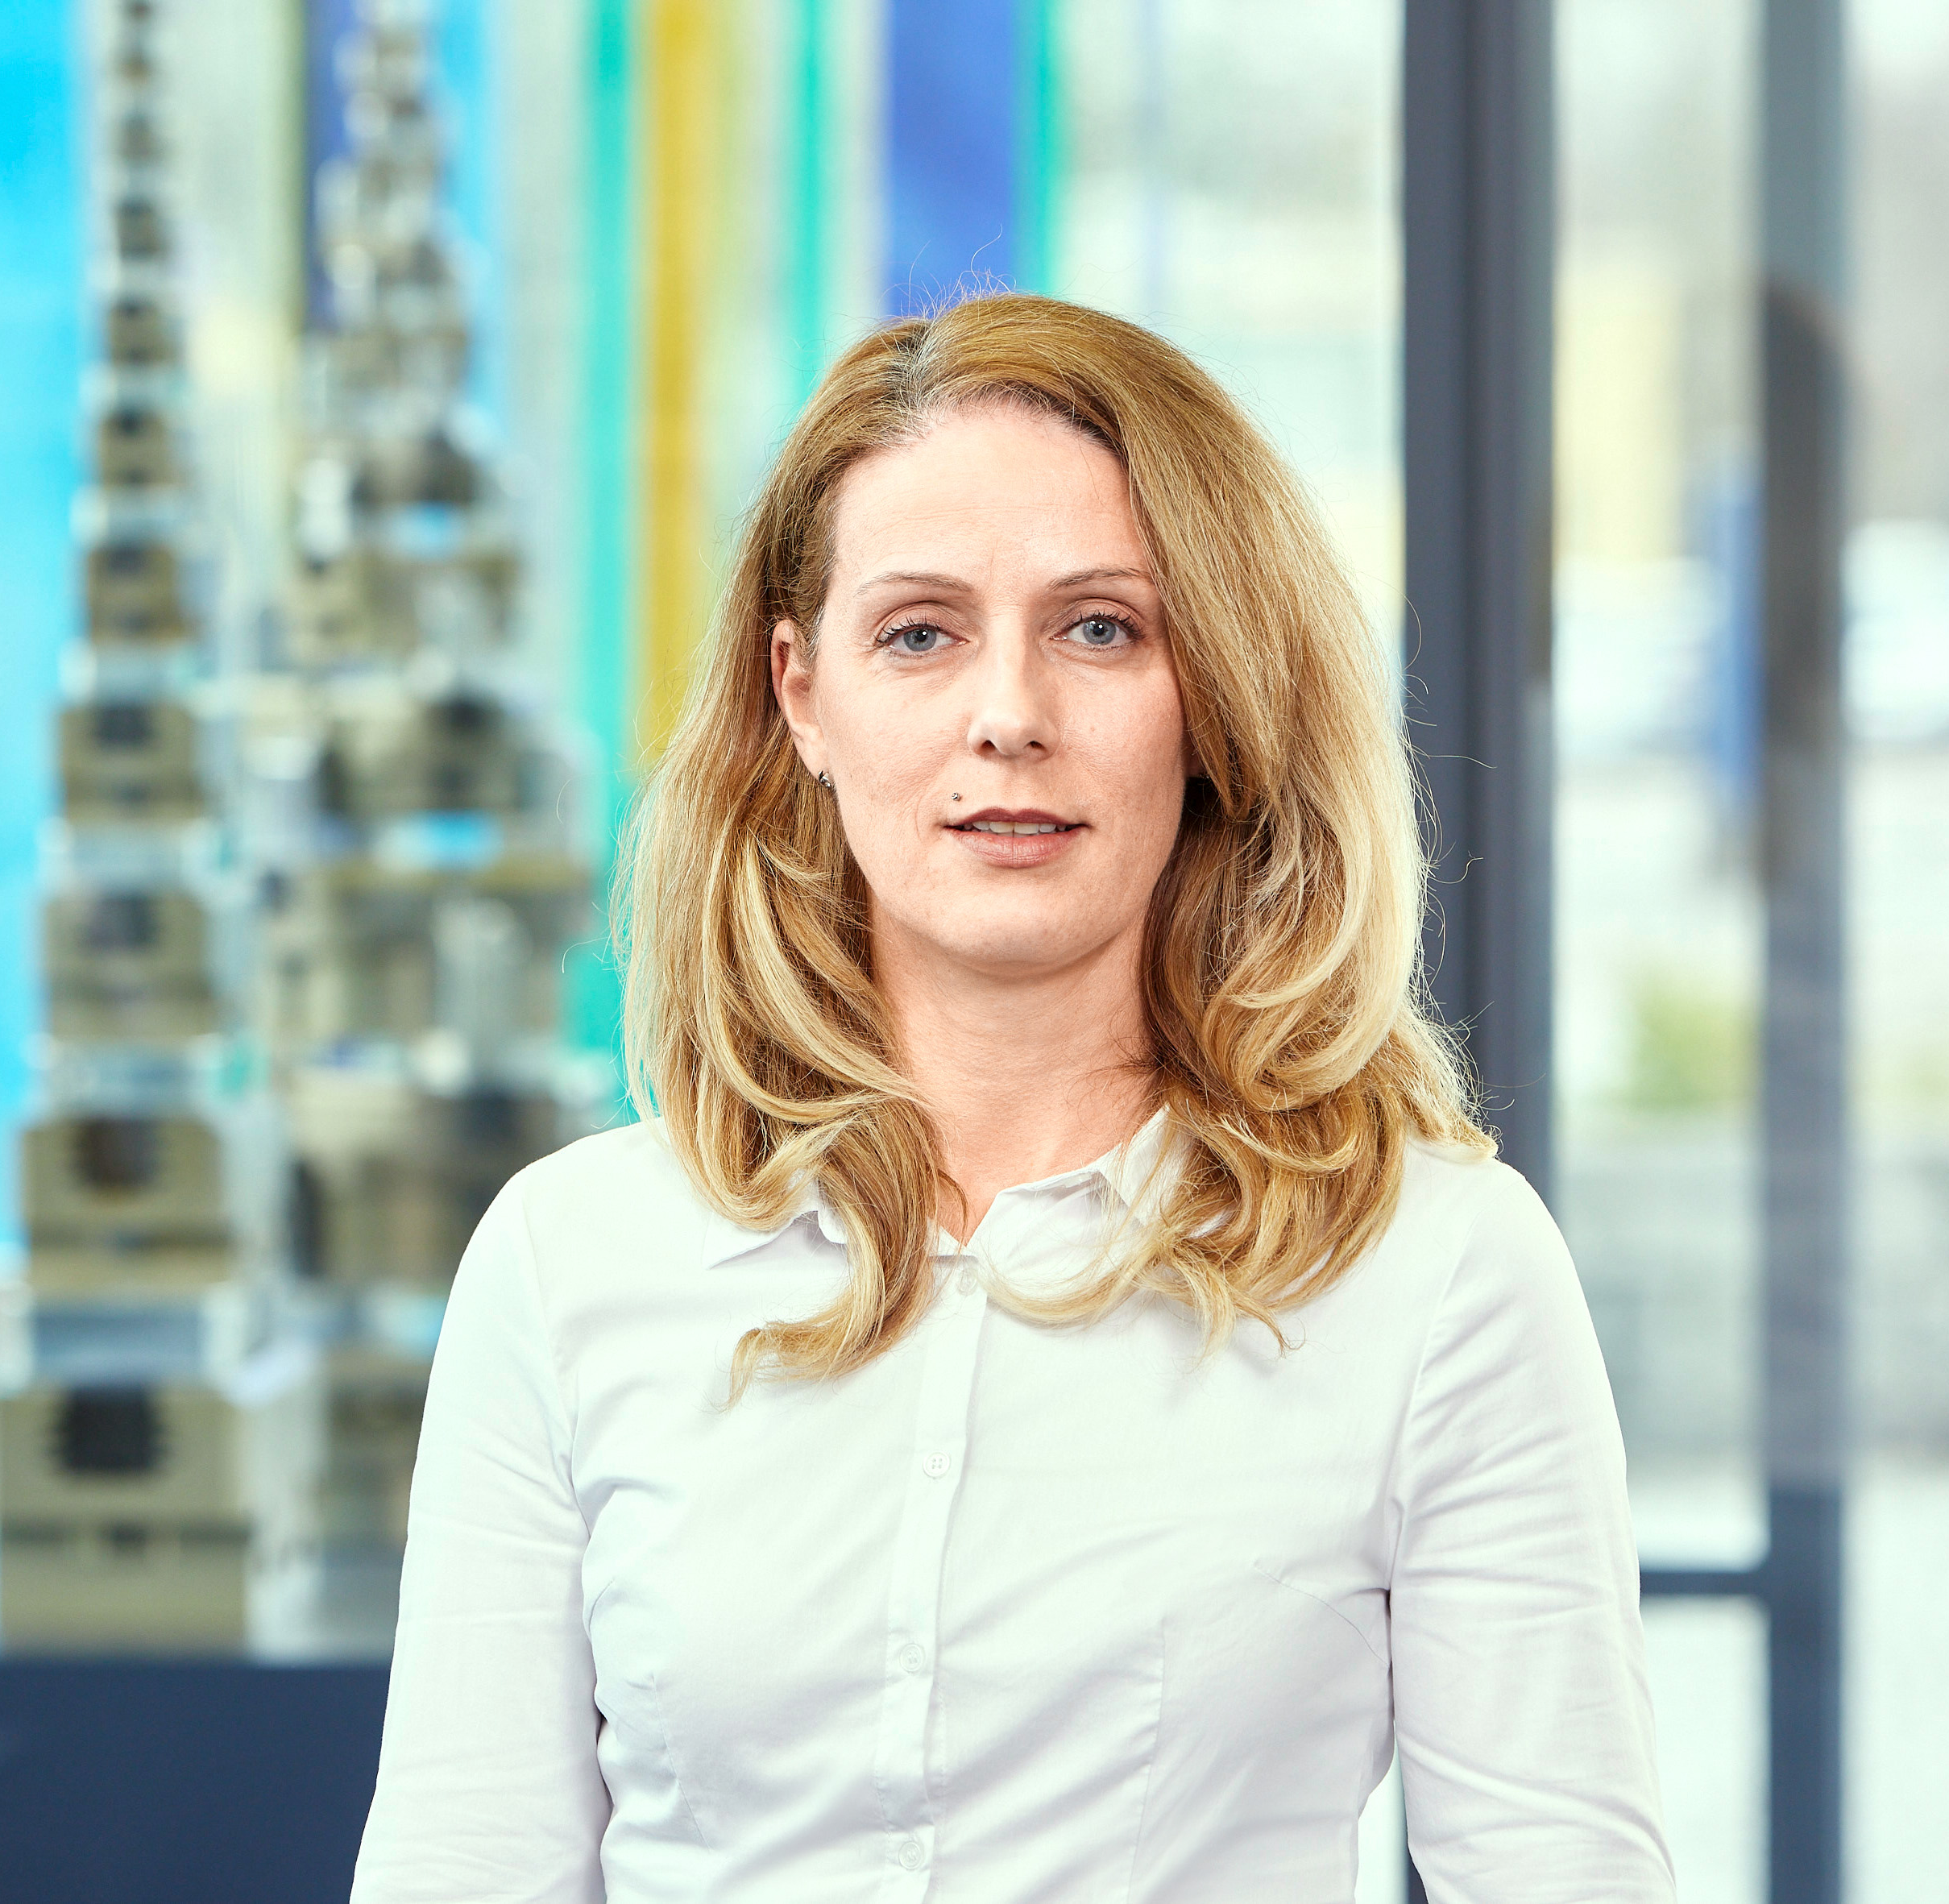
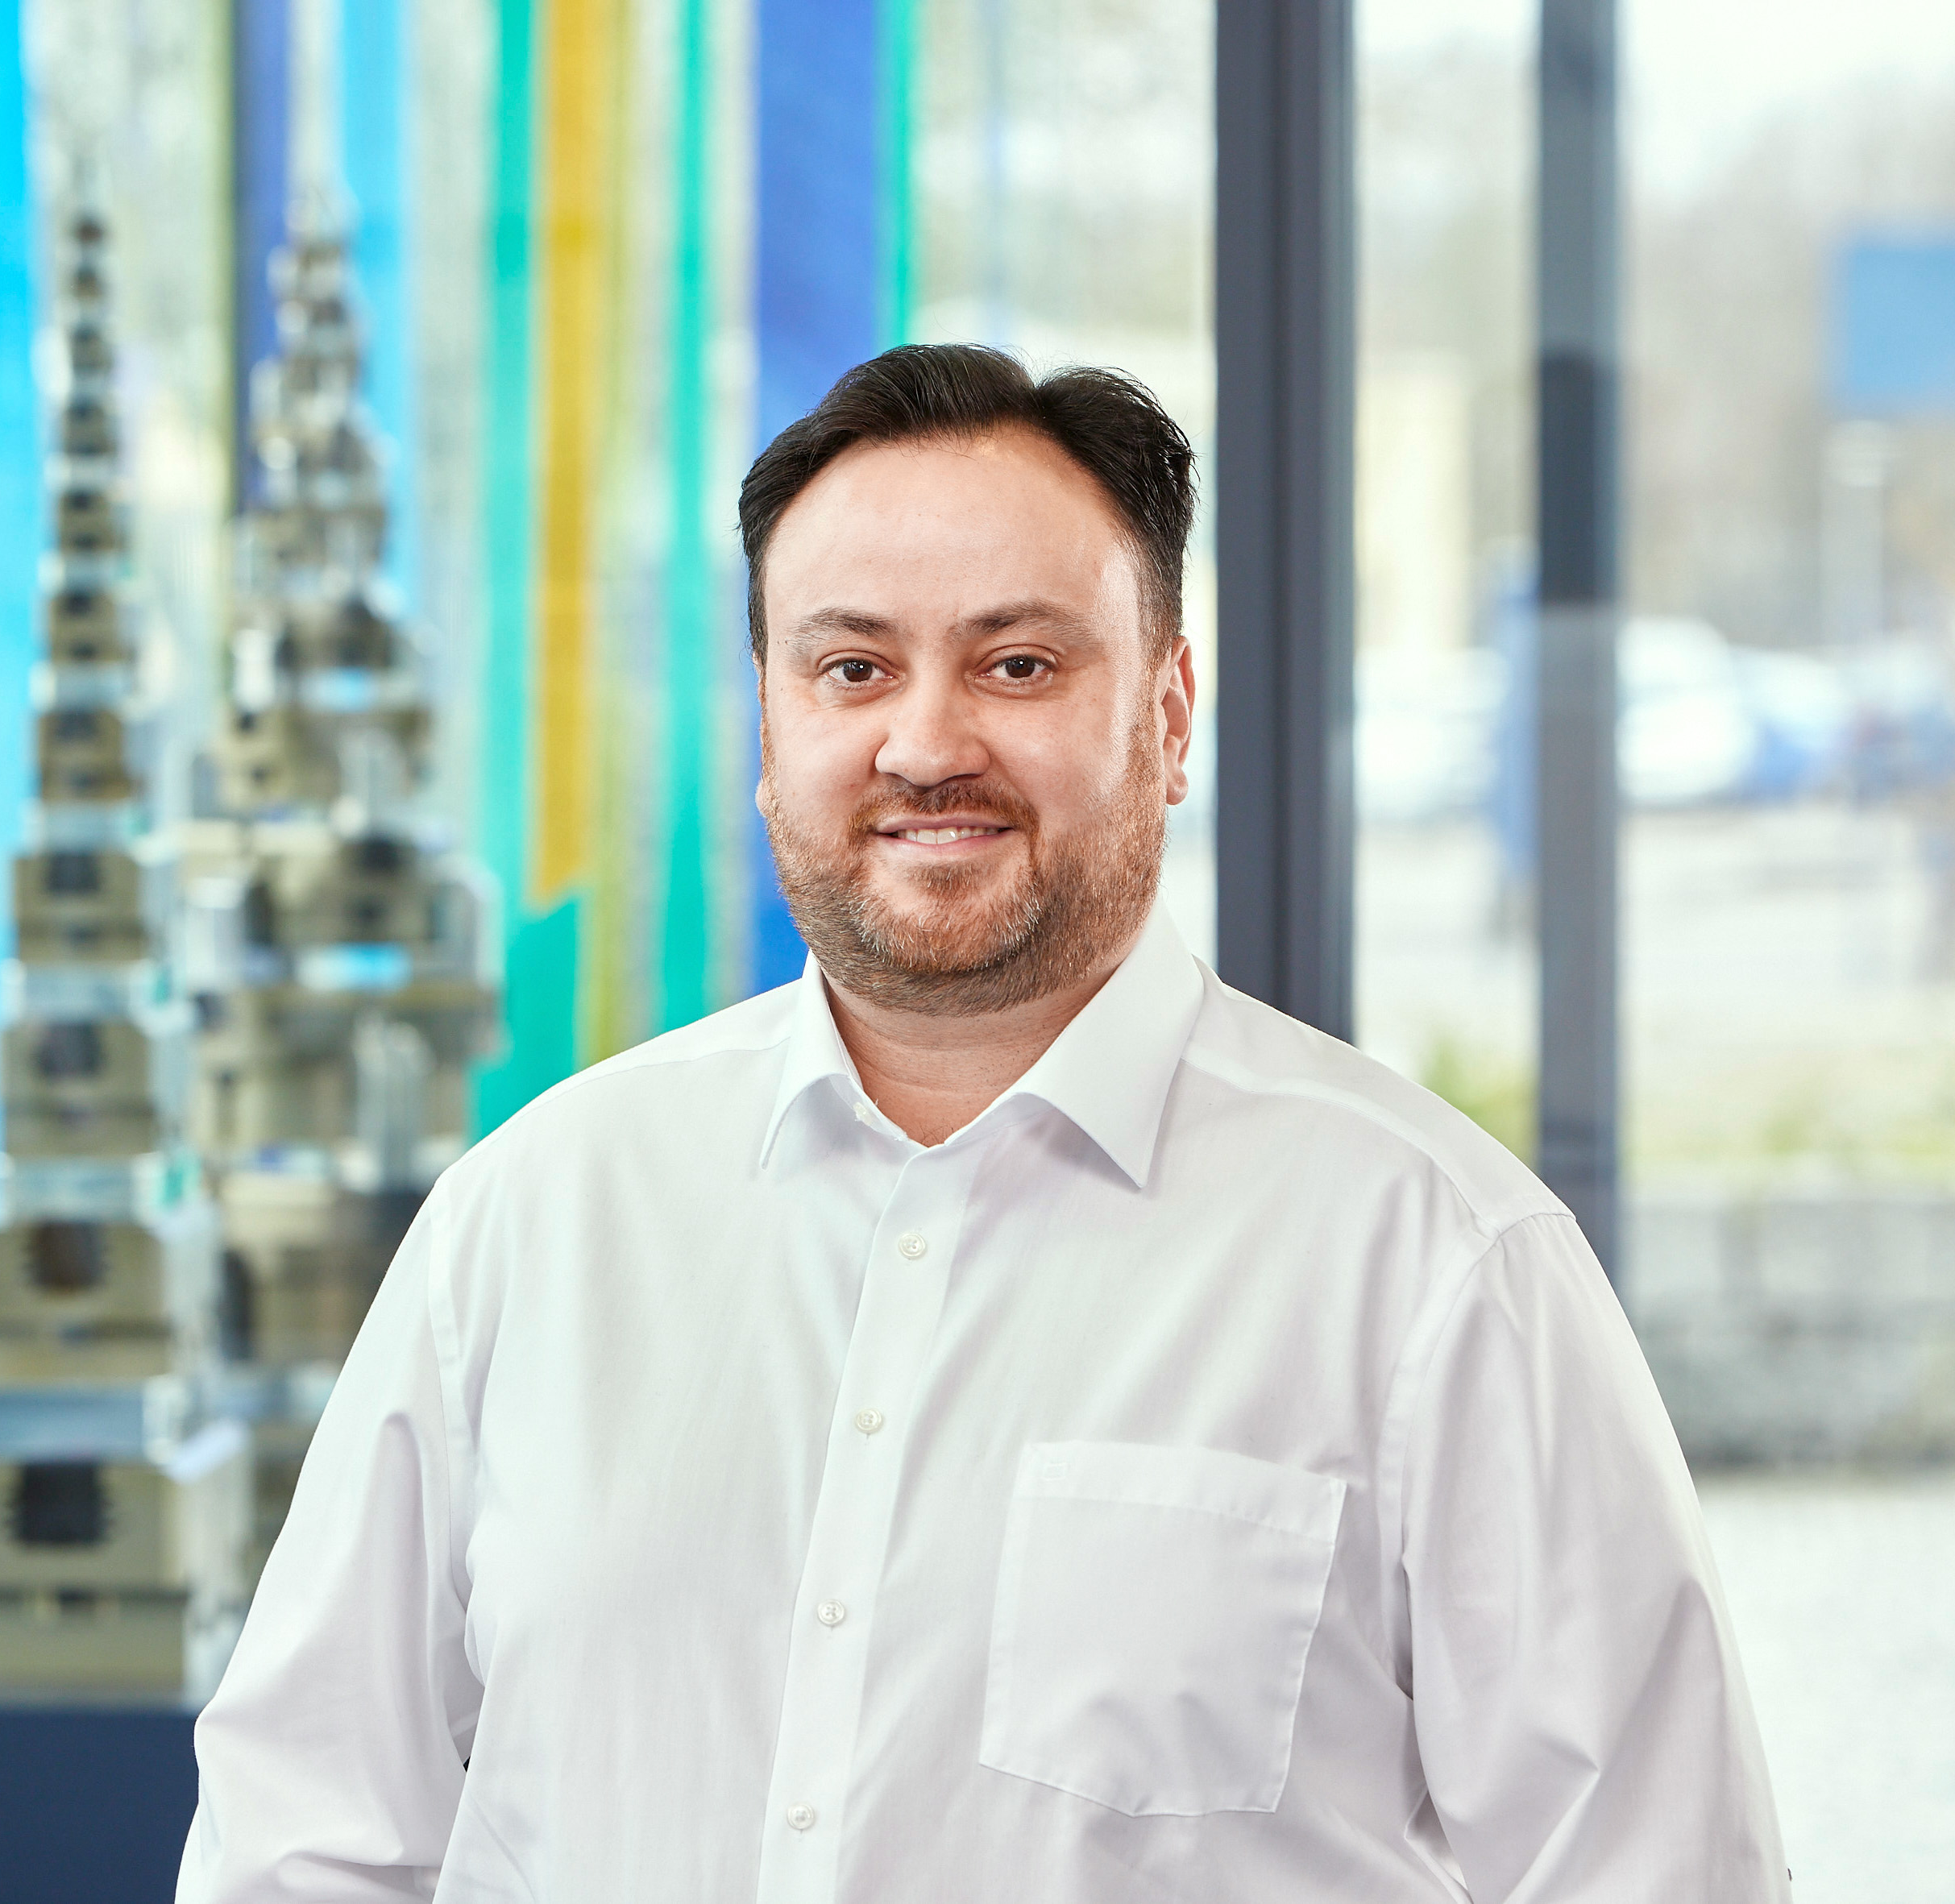
Team Produktvertrieb
Sonderbacken
SCHUNK Engineering - Pitchdeck
Fabian Eißele
+49-7133-103-2951
+49-160-93146561
fabian.eissele@de.schunk.com
Markus Wimmer
+49-7133-103-2161
markus.wimmer@de.schunk.com
Isabel Conzatti
+49-7133-103-2031
+49-151-46265580
isabel.conzatti@de.schunk.com
Mustafa Benali
+49-7133-103-2224
mustafa.benali@de.schunk.com

Slide 9


Individuelle Produkte und Systeme ab Losgröße 1 zu attraktivstem Preis und Lieferzeit
SCHUNK Engineering - Konfigurierbare Produkte
schunk.com

Slide 10
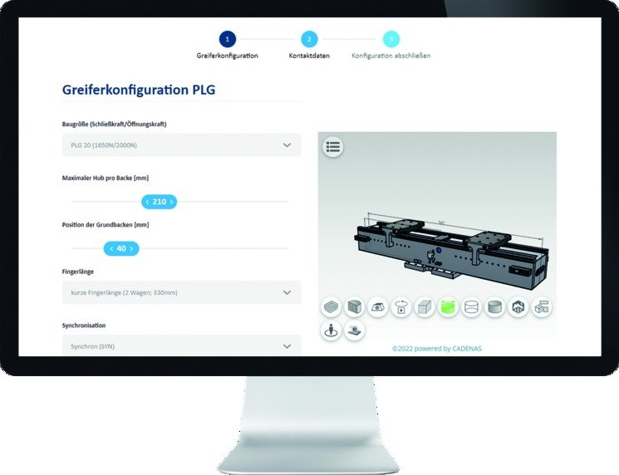
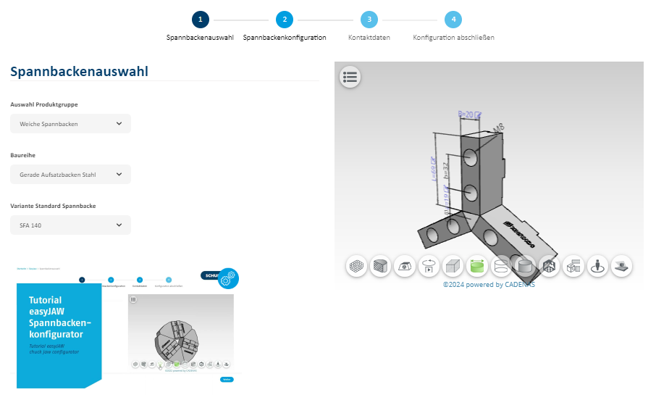
Warum Konfiguration?
SCHUNK Engineering - Konfiguratoren bei SCHUNK
Webbasiertes & Lizenzfreies Online-Tool
→ Keine CAD-Programm erforderlich
Keine Entwicklungskenntnisse erforderlich
→ Ressourcenschonend
Produkt- &
CAD-Daten
SCHUNK Expertenwissen
→ Risikoreduktion
Ausschluss fehlerhafter/ unmöglicher Konfigurationen
Schnell und einfach
Preis und Lieferzeit

Slide 11
EasyJAW
SCHUNK Engineering - Konfigurierbare Produkte
Passgenaue Lösung
Abmaße werden vom Kunden festgelegt.
Große Variantenauswahl
verschiedene Geometriemodelle zur Auswahl.
Backenwerkstoffe definierbar.
mehrere Backenmaterialien für jede Anwendung.
Lizenzfreies und browserbasiertes Webtool
kann ohne eigenes CAD-Programm genutzt werden
Sofortige Anzeige von Preis und Lieferzeit
ermöglicht kürzeste Anfrage- und Bestellvorgänge
Reduzierte Konstruktionsaufwände
Einfache und schnelle Konstruktion von individuellen Backen über das Webtool
SCHUNK Know-how
reduziert Ihren Aufwand und Ihr Risiko
CAD-Daten auf Knopfdruck verfügbar
Backen können sofort in der CAD-Anlagen-Konstruktion eingebunden werden
Notes:
Ansprechpartner: Isabell Conzatti

Slide 12
Kundenspezifische Komponenten
SCHUNK Engineering

Slide 13
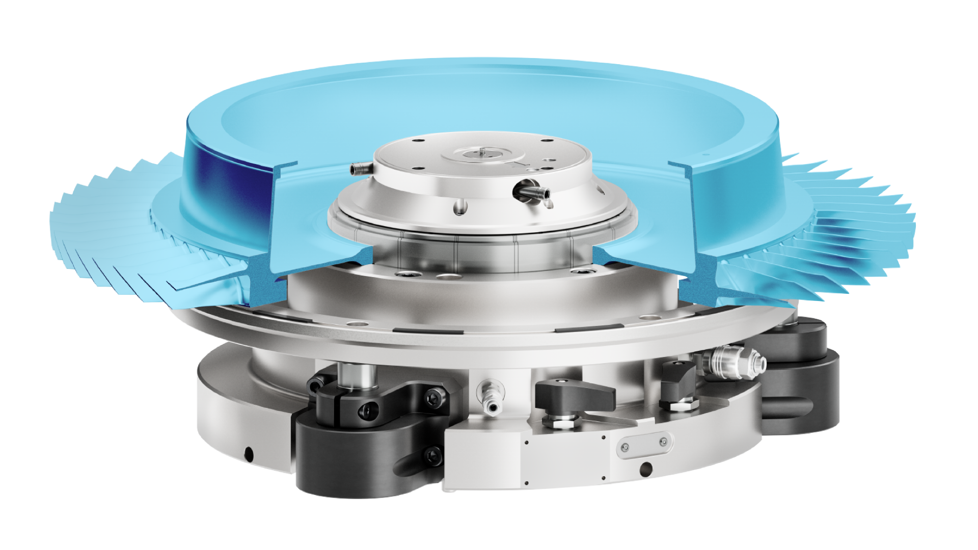


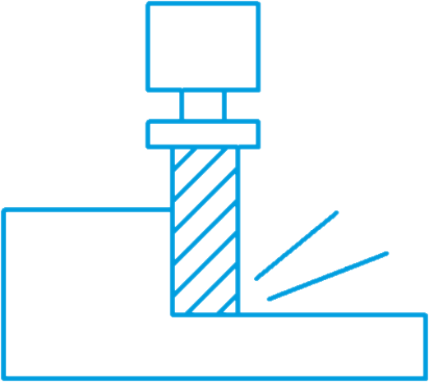



Hydraulischer Dehnspanndorn
Spannen von Turbinenrotoren
SCHUNK Engineering
Planlaufgenauigkeit
Planlaufgenauigkeit von < 0,005 mm
Sicherheitsbolzen
Zeigt sicheres Spannen an
Maschinenanbindung
Pneumatische Betätigung
Abschaltbare Vibrationsdämpfung
Kompetentes Projektierungsteam
Auslegung, Konstruktion und Montage durch SCHUNK
Lösungskompetenz aus einer Hand
Automation und Spanntechnik
TYPICAL PRODUCTS
TYPICAL PROCESS
REQUIREMENTS
COMPLEX GEOMETRY
Aerospace
INDIVIDUAL SOLUTION
AUTOMATION
HIGH
PRECISION
SCHUNK ID
1451126
MILLING
Notes:
Ansprechpartner: Gunter Praxmarer

Slide 14
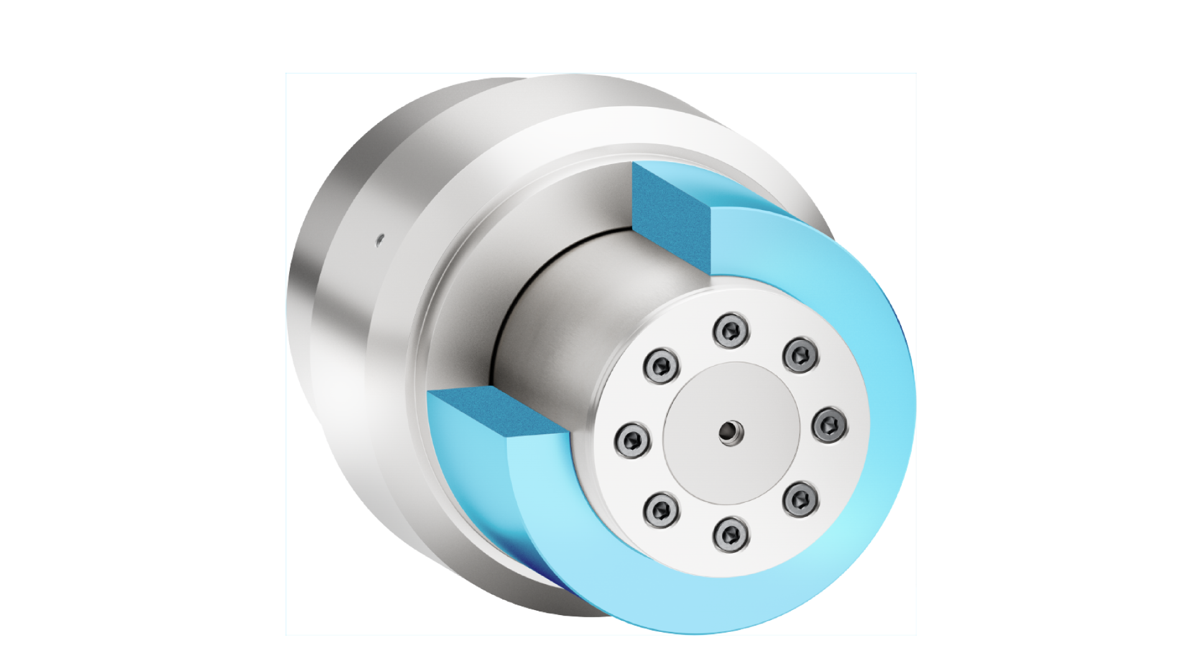

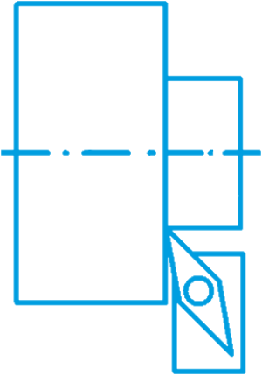

Hydrodehnspanndorn mit Pendelanschlag
Spannen von Rotatorenpaketen
SCHUNK Engineering
Spannen durch Hydraulikdruck
Druckbetätigt durch Maschinenkolben
Rundlaufgenauigkeit
Rundlaufgenauigkeit von < 0,005 mm
Ausgleich von Planlauffehlern
Planlauffehler an der Anschlagfläche werden durch den Pendelanschlag ausgeglichen
Kompetentes Projektierungsteam
Auslegung, Konstruktion und Montage durch SCHUNK
Lösungskompetenz aus einer Hand
Automation und Spanntechnik
TYPICAL PRODUCTS
TYPICAL PROCESS
REQUIREMENTS
THIN-WALLED
Automotive
HIGH
FLEXIBILITY
HIGH
PRECISION
LARGE CLAMPING RANGE
SCHUNK ID
1499288
TURNING
Notes:
Ansprechpartner: Norman Rost

Slide 15
Hydraulisches Dehnspannfutter
Spannen von Rotationsteilen
SCHUNK Engineering
Rundlaufgenauigkeit
Rundlaufgenauigkeit von < 0,005 mm
Bis zu 5 kN Spannkraft
Dabei bis zu 80 Nm Drehmoment übertragbar
Hohe Prozesssicherheit
Durch Vibrationsdämpfung
Kompetentes Projektierungsteam
Auslegung, Konstruktion und Montage durch SCHUNK
Lösungskompetenz aus einer Hand
Automation und Spanntechnik
TYPICAL PRODUCTS
TYPICAL PROCESS
REQUIREMENTS
COMPLEX GEOMETRY
Aerospace
INDIVIDUAL SOLUTION
HIGH
PRECISION
SCHUNK ID
1411588
MILLING
Notes:
Ansprechpartner: Gunter Praxmarer

Slide 16
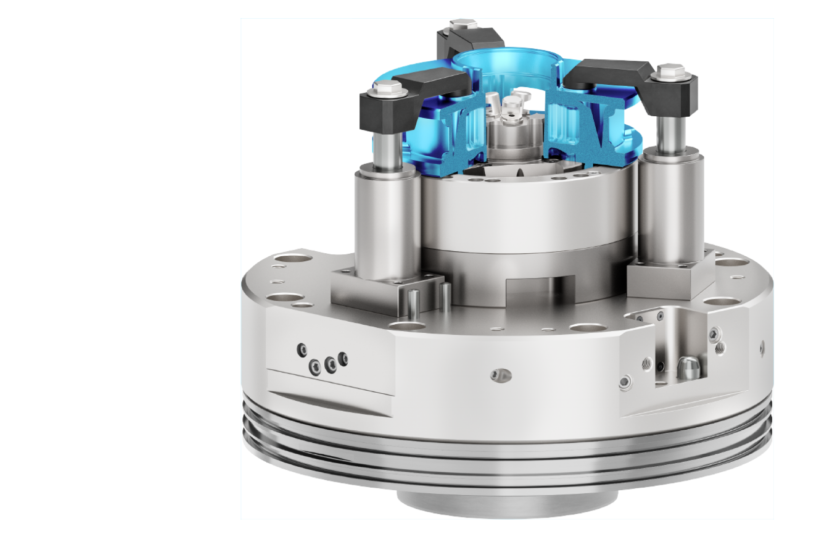


Hydraulische Spannvorrichtung
Spannen von Planetenradträger
SCHUNK Engineering
Rundlaufgenauigkeit
Rundlaufgenauigkeit von < 0,008 mm
Spülfunktion durch Kühlmitteldüsen
Maschinenanbindung
Maschinenanbindung genau auf Kundenanforderung zugeschnitten
Kompetentes Projektierungsteam
Auslegung, Konstruktion und Montage durch SCHUNK
Lösungskompetenz aus einer Hand
Be- und Entladung durch SCHUNK Greifer automatisierbar
TYPICAL PRODUCTS
TYPICAL PROCESS
REQUIREMENTS
COMPLEX GEOMETRY
GEARS
INDIVIDUAL SOLUTION
DIRT
RESISTANT
AUTOMATION
SCHUNK ID
1502804
MILLING
Notes:
Ansprechpartner: Norman Rost

Slide 17
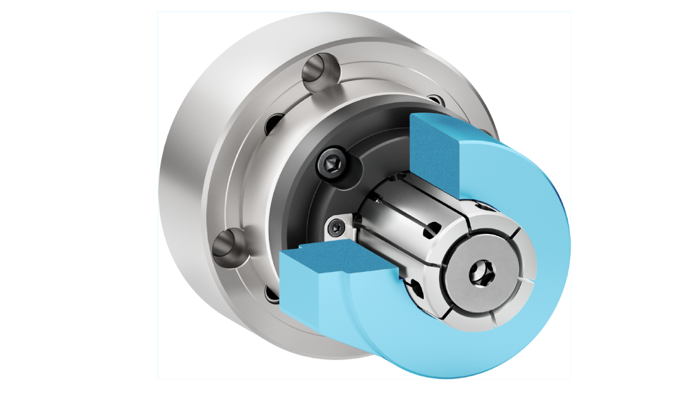


Mechanischer Spanndorn
Innenspannung von Rotationsteilen
SCHUNK Engineering
Rundlaufgenauigkeit
Rundlaufgenauigkeit von < 0,01 mm
Maschinenanbindung
Kurzkegel Größe 6
Anschlag mit radialer Positionierung
Kompetentes Projektierungsteam
Auslegung, Konstruktion und Montage durch SCHUNK
Lösungskompetenz aus einer Hand
Automation und Spanntechnik
TYPICAL PRODUCTS
TYPICAL PROCESS
REQUIREMENTS
OUT OF ROUND PARTS
SHAFTS
QUICK CLAMPING CYCLES
HIGH
FLEXIBILITY
LARGE CLAMPING RANGE
SCHUNK ID
20064740
TURNING
Notes:
Ansprechpartner: Magnus Deyhle

Slide 18
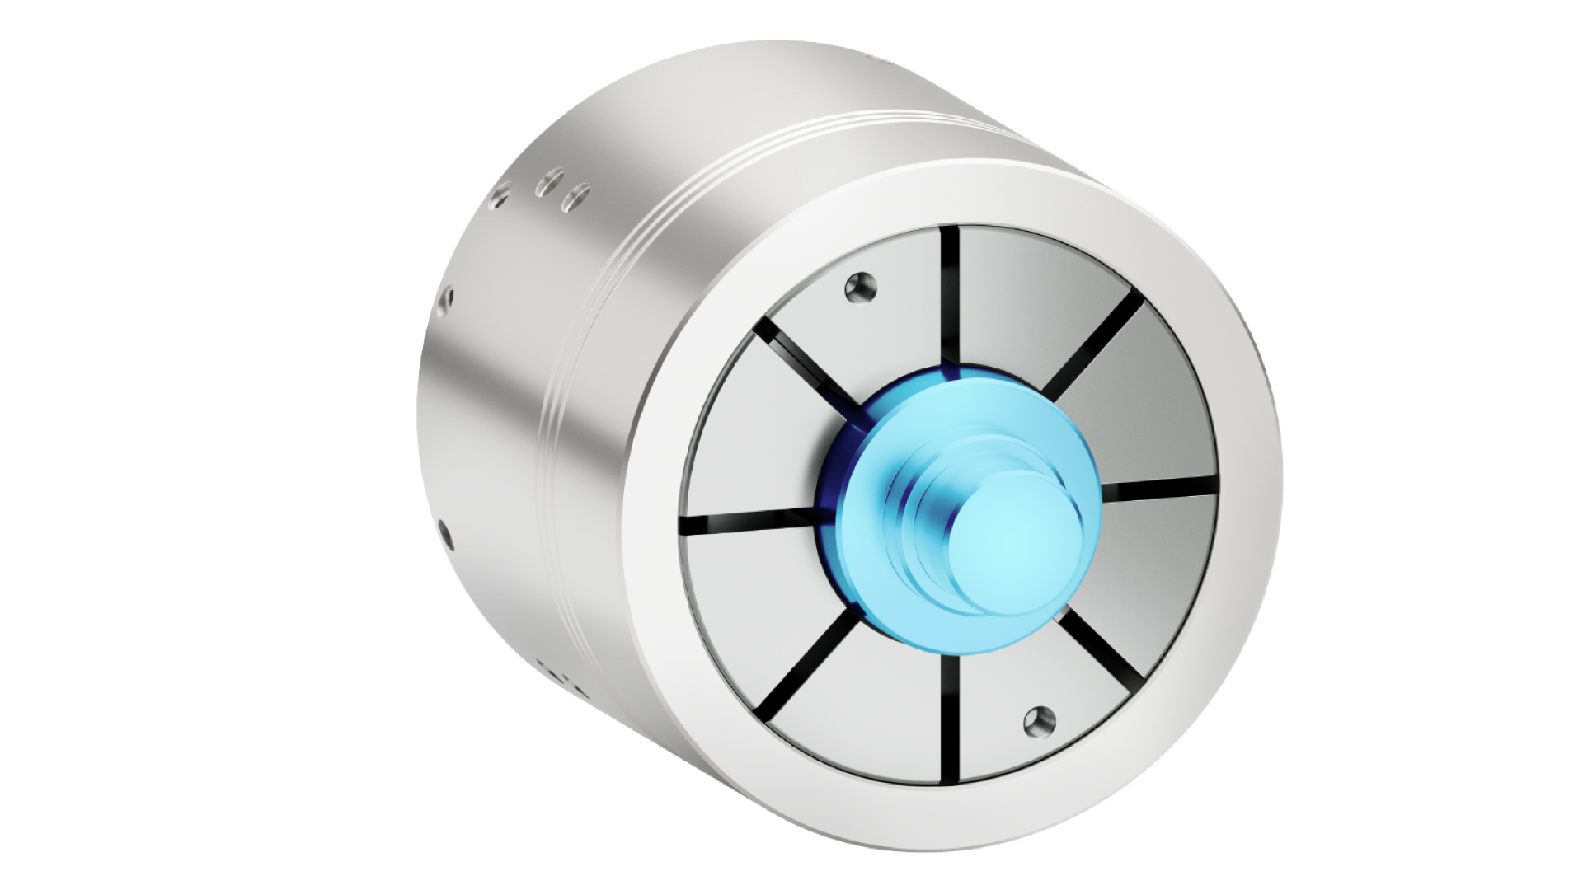
Mechanisches Spannfutter
Außenspannung von Rotationsteilen
SCHUNK Engineering
Rundlaufgenauigkeit
Rundlaufgenauigkeit von < 0,02 mm
Anbindung zum Grundfutter Gr. 66
Spannhülse austauschbar
flexibel im Spanndurchmesser
Kompetentes Projektierungsteam
Auslegung, Konstruktion und Montage durch SCHUNK
Lösungskompetenz aus einer Hand
Automation und Spanntechnik
TYPICAL PRODUCTS
TYPICAL PROCESS
REQUIREMENTS
OUT OF ROUND PARTS
SHAFTS
QUICK CLAMPING CYCLES
HIGH
FLEXIBILITY
LARGE CLAMPING RANGE
SCHUNK ID
1516118
TURNING
Notes:
Ansprechpartner: Gunter Praxmarer

Slide 19
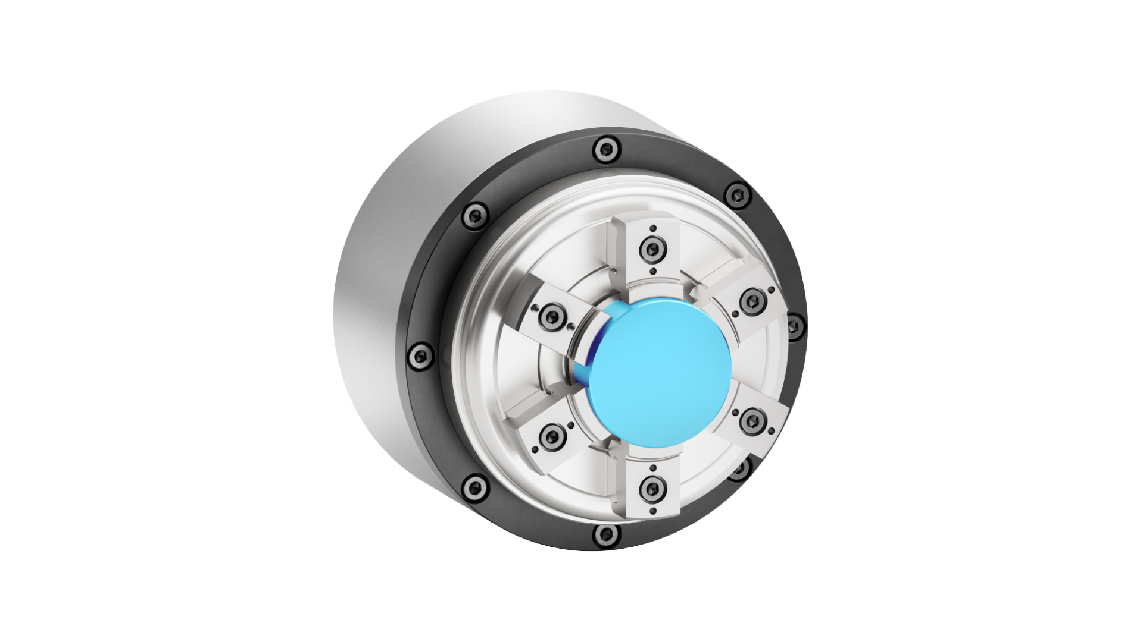



Membranspannfutter für Außenspannung
Hochgenaues Spannen von kurzen Werkstücken
SCHUNK Engineering
Rundlaufgenauigkeit
Rundlaufgenauigkeit von < 0,005 mm
Spannen durch Verformung der Membran
Keine schmutzempfindliche außenliegende Mechanik
Anbindung flexibel gestaltbar
Maschinenanbindung direkt auf Spindel oder Schunk Grundfutter
Auswechselbare Backen
Kompetentes Projektierungsteam
Auslegung, Konstruktion und Montage durch SCHUNK
TYPICAL PRODUCTS
TYPICAL PROCESS
REQUIREMENTS
OPTICS
GEARS
HIGH
FLEXIBILITY
LOW MAINTAINANCE
DIRT
RESISTANT
SCHUNK ID
1489117
GRINDING
Notes:
Ansprechpartner: Norman Rost

Slide 20
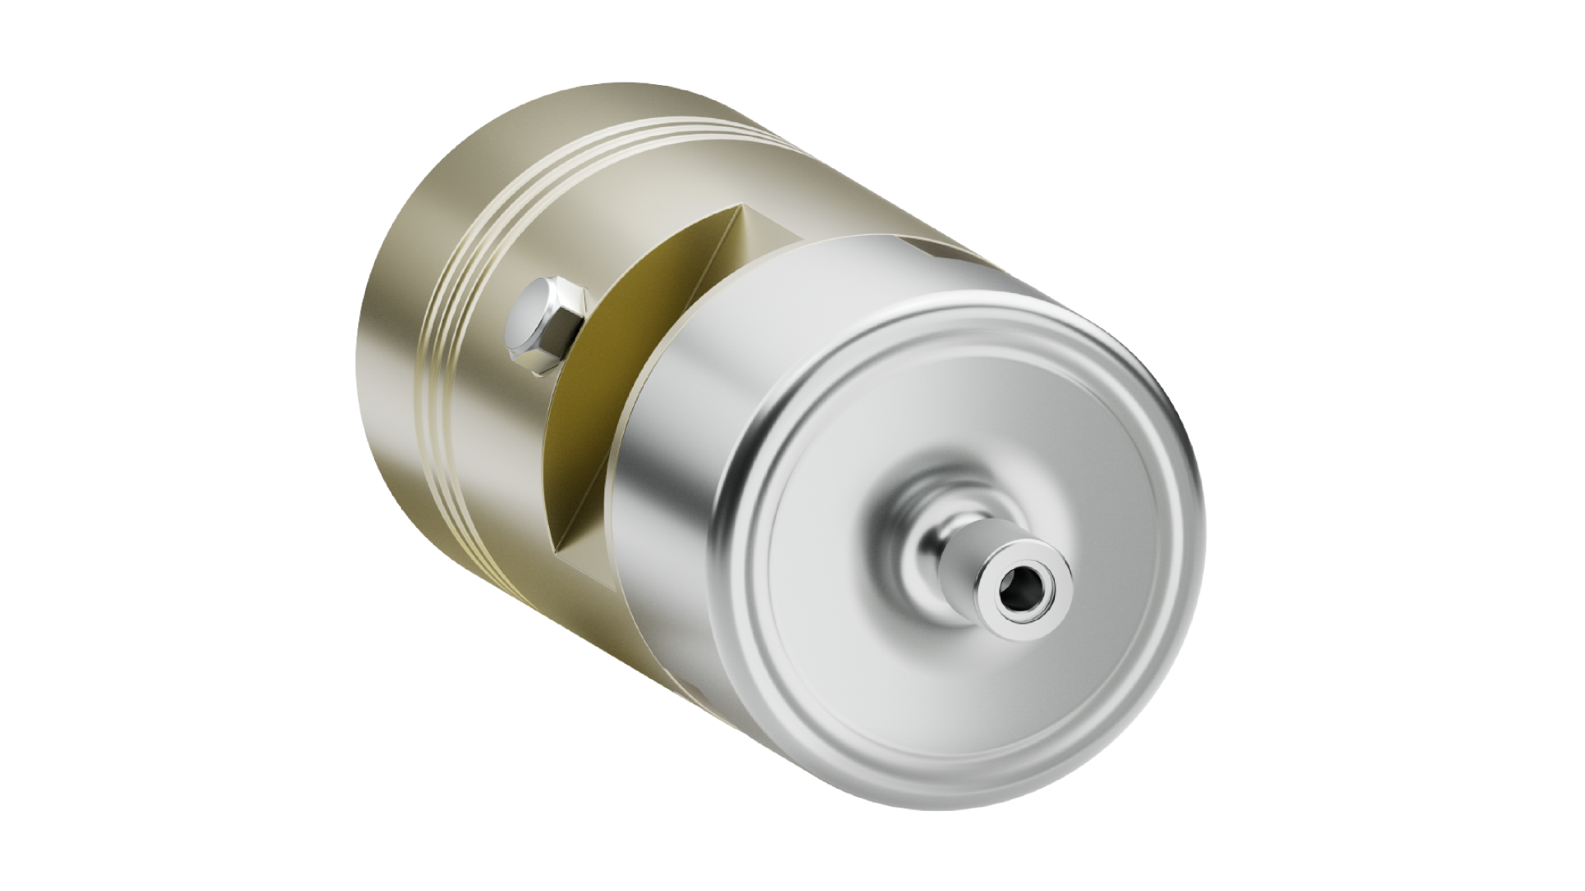


Mikroverstellung Tastschuh für Leimfugenziehklinge
SCHUNK Engineering
μm-genaue Axialverstellung
Hochpräzise Längenänderung durch Hydraulikdruckgesteuerte Dehnspanntechnik
Rundlaufgenauigkeit
Rundlaufgenauigkeit von < 0,005 mm
Maschinenanbindung
Maschinenanbindung genau auf Kundenanforderung zugeschnitten
Kompetentes Projektierungsteam
Auslegung, Konstruktion und Montage durch SCHUNK
Lösungskompetenz aus einer Hand
Automation und Spanntechnik
TYPICAL PRODUCTS
TYPICAL PROCESS
REQUIREMENTS
Furniture
INDIVIDUAL SOLUTION
AUTOMATION
DIRT
RESISTANT
SCHUNK ID
20057150
MEASURING
Notes:
Ansprechpartner: Norman Rost, zweiter Prozess??

Slide 21
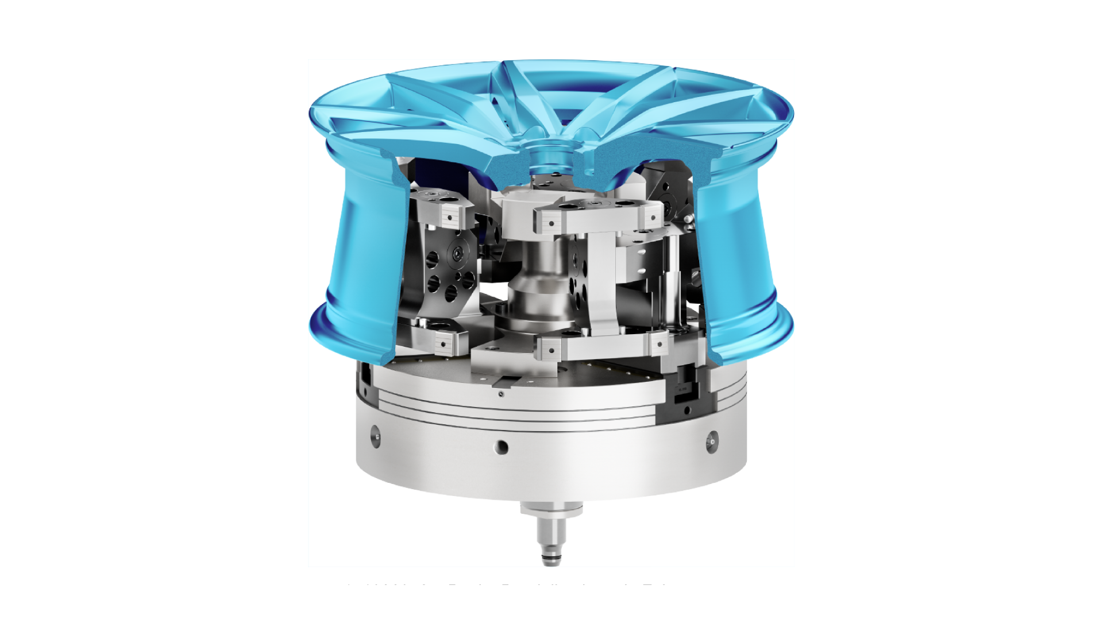

Harte Pendelbacken für Innenspannung
Spannen von Autofelgen zur Drehbearbeitung
SCHUNK Engineering
Geringe Bauteilverformung
Unrundheit von <0,05mm durch Spannen an 24 Spannstellen
Anschlag mit Pendelfunktion
Ausgleich von Planlauffehlern
Maschinenanbindung
Für SCHUNK ROTA NCO 400
Kompetentes Projektierungsteam
Auslegung, Konstruktion und Montage durch SCHUNK
Lösungskompetenz aus einer Hand
Automation und Spanntechnik
TYPICAL PRODUCTS
TYPICAL PROCESS
REQUIREMENTS
THIN-WALLED
COMPLEX GEOMETRY
INDIVIDUAL SOLUTION
HIGH
PRECISION
LOW WEAR
AND TEAR
SCHUNK ID
1510863
TURNING
Notes:
Ansprechpartner: Markus Wimmer

Slide 22
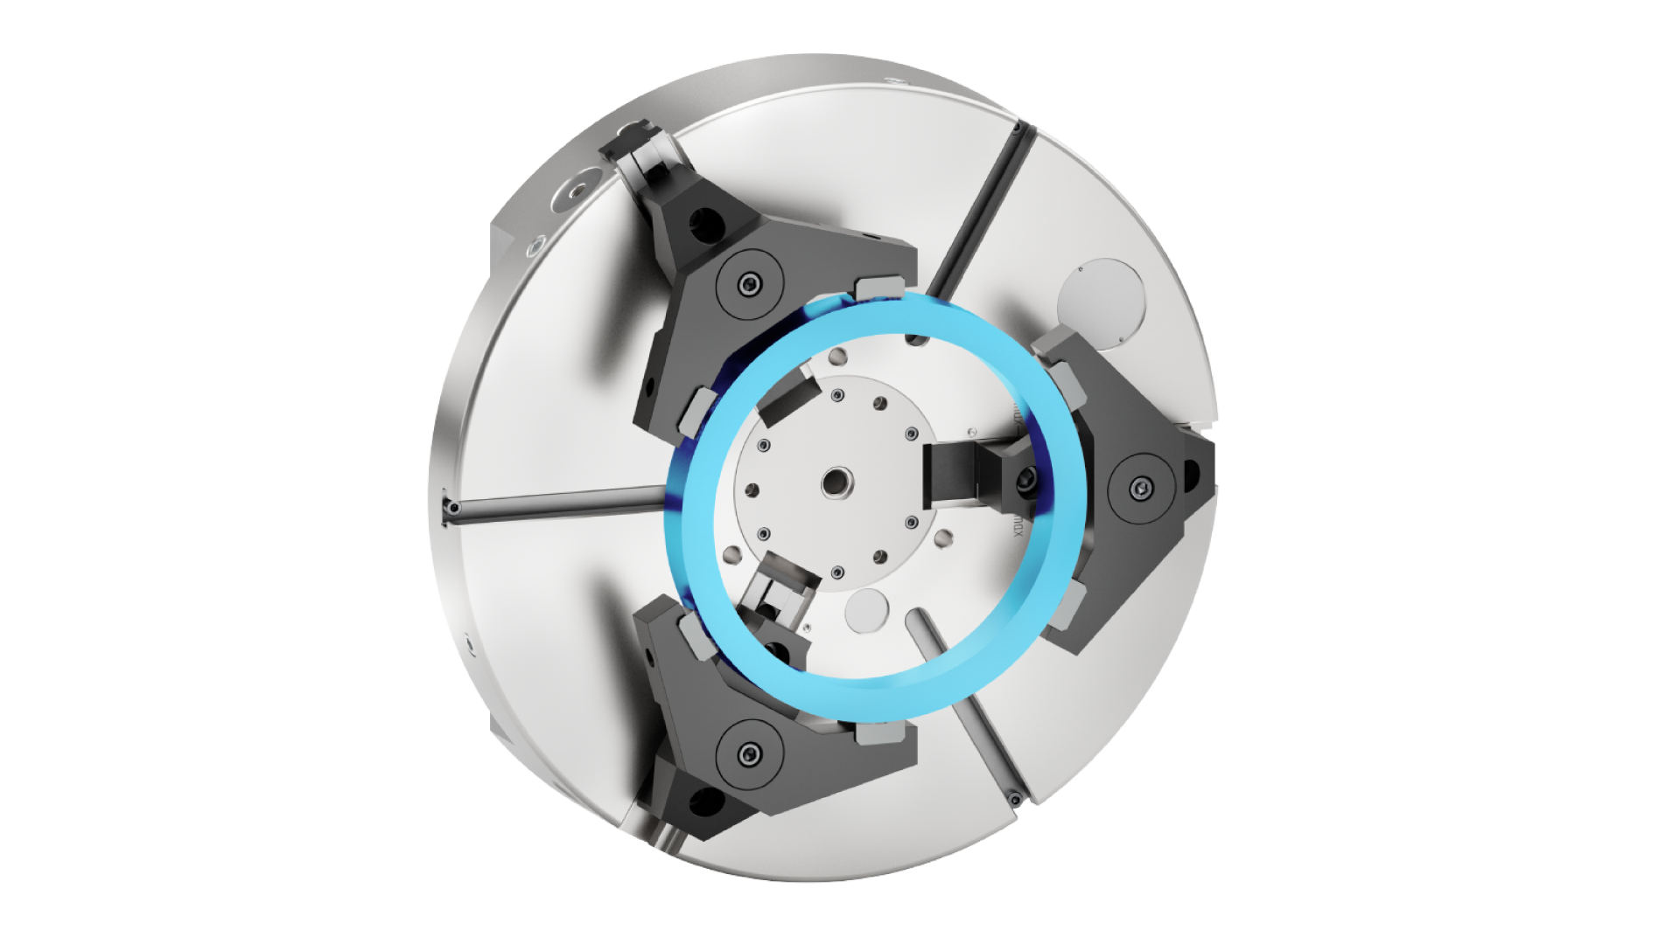

Pendelbacken und Auflagestern
Spannen von Schiebermuffen
SCHUNK Engineering
Anschlag mit Pendelfunktion
Ausgleich von Planlauffehlern
Ideal für dünnwandige Werkstücke
Deutlicher Verringerung der Werkstoffdeformation durch gleichmäßig verteilte Spannstellen
Integrierte Bauteilabfrage
Bohrungen für Luftabfrage im Auflagestern
Lange Lebensdauer der Backen
Durch wechselbare Spanneinsätze
Kompetentes Projektierungsteam
Auslegung, Konstruktion und Montage durch SCHUNK
TYPICAL PRODUCTS
TYPICAL PROCESS
REQUIREMENTS
THIN-WALLED
SHAFTS
GENTLE CLAMPING
LOW WEAR
AND TEAR
AUTOMATION
SCHUNK ID
1525640
TURNING
Notes:
Ansprechpartner: Markus Wimmer

Slide 23
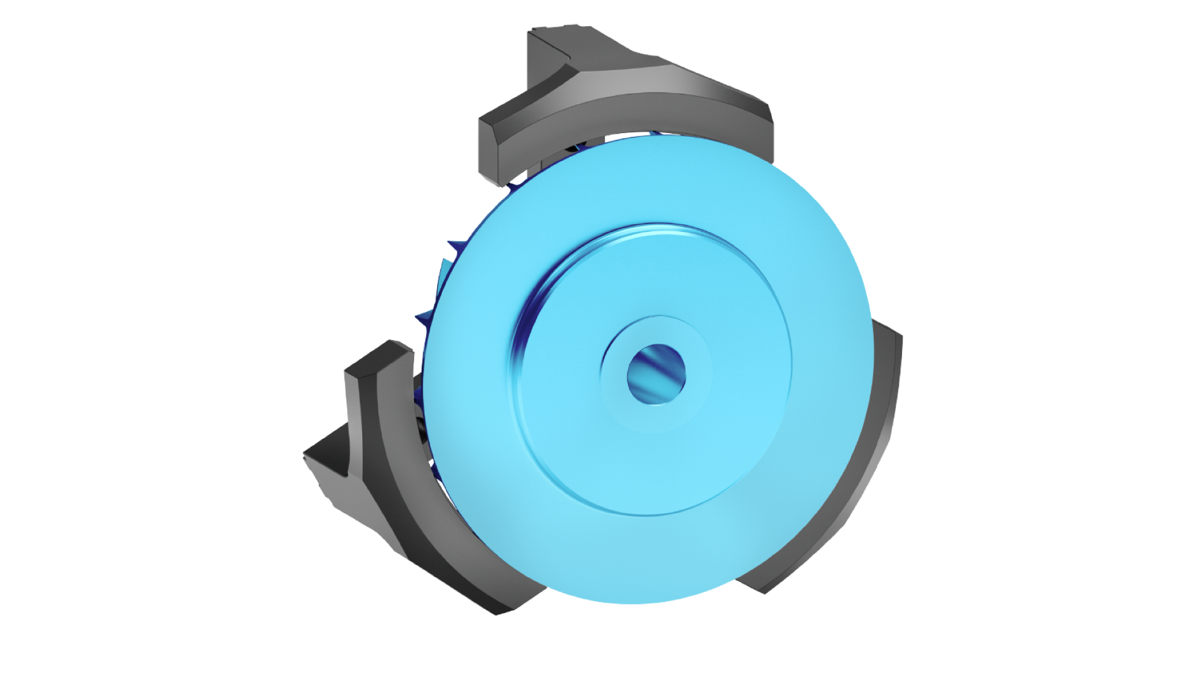
Segmentbacken für Außenspannung aus Alu
Spannen von Verdichterräder
SCHUNK Engineering
Backenmaterial Aluminium
wenig Spannabdrücke am Werkstück und reduzierte Fliehkräfte
Reduzierte Werkstückverformung
Durch Spannkraftübertragung über große umschließende Flächen
Sehr hohe Rundlaufgenauigkeit
Bei Ausdrehen der Spannflächen auf dem später verwendeten Spannfutter
Kompetentes Projektierungsteam
Auslegung, Konstruktion und Montage durch SCHUNK
Lösungskompetenz aus einer Hand
Automation und Spanntechnik
TYPICAL PRODUCTS
TYPICAL PROCESS
REQUIREMENTS
COMPLEX GEOMETRY
THIN-WALLED
GENTLE CLAMPING
HIGH
PRECISION
INDIVIDUAL SOLUTION
SCHUNK ID
1571363
TURNING
Notes:
Ansprechpartner: Fabian Eißele

Slide 24
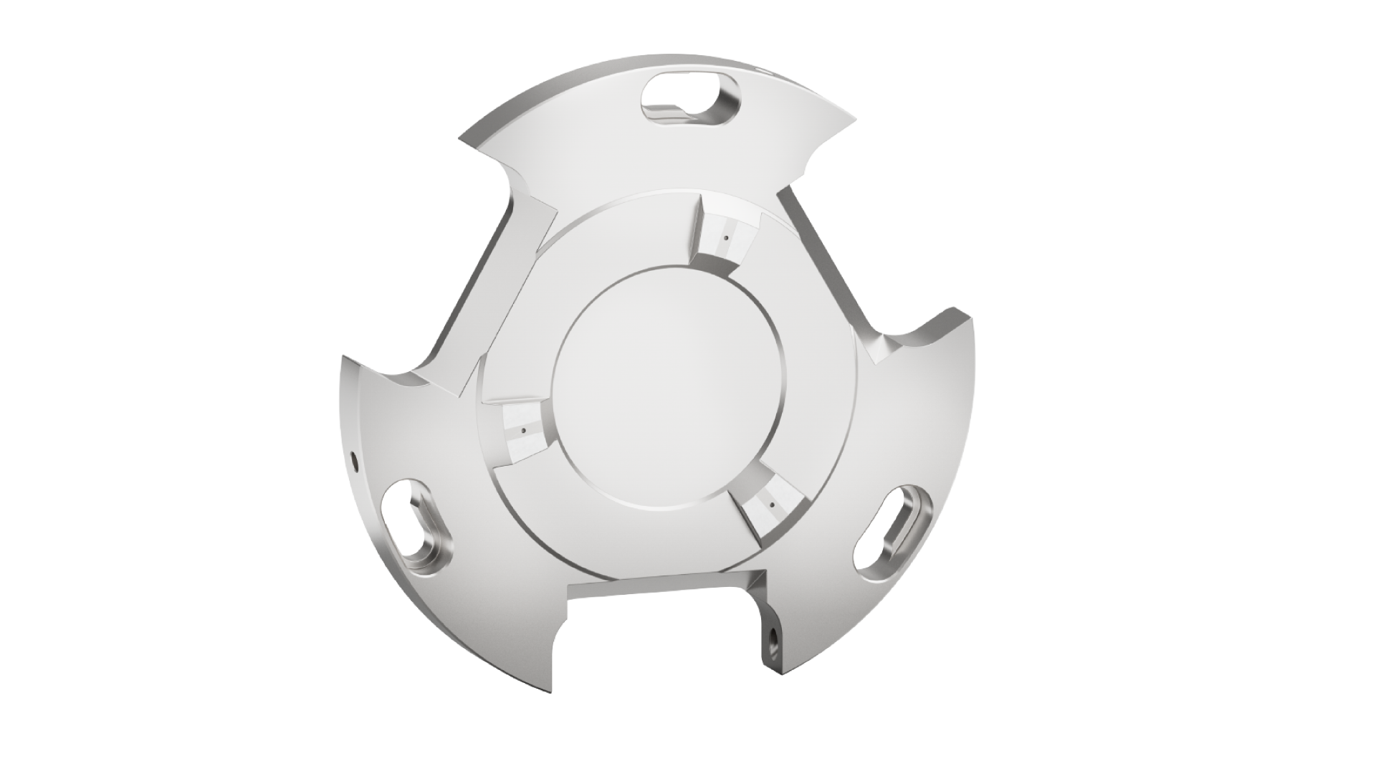
Auflagering
Zum axialen Anschlagen von Bauteilen am Futter
SCHUNK Engineering
Integrierte Bauteilabfrage
Bohrungen für Luftabfrage in den Auflagestellen
Schneller Ein- und Ausbau
Durch Bajonettverschluss
Maschinenanbindung
Erhältlich für alle gängigen Futterhersteller
Kompetentes Projektierungsteam
Auslegung, Konstruktion und Montage durch SCHUNK
Lösungskompetenz aus einer Hand
Automation und Spanntechnik
TYPICAL PRODUCTS
TYPICAL PROCESS
REQUIREMENTS
SHAFTS
HIGH
FLEXIBILITY
INDIVIDUAL SOLUTION
AUTOMATION
SCHUNK ID
1529992
TURNING
Notes:
Ansprechpartner: Markus Wimmer

Slide 25
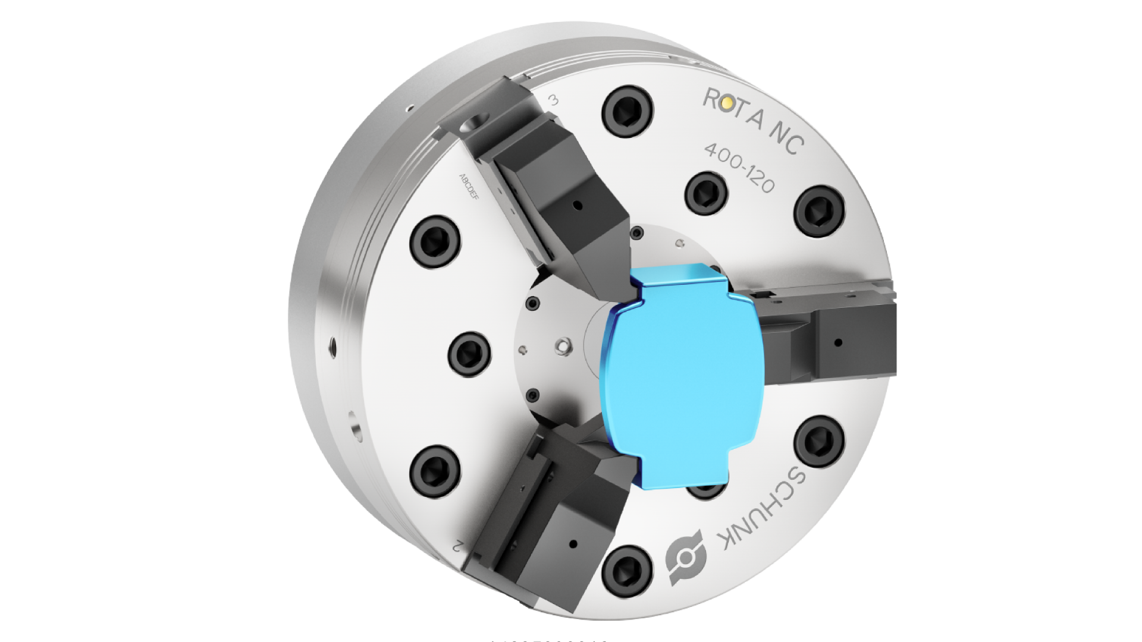

Schnellwechselbacken für Außenspannung
Spannen von Gehäuseteilen
SCHUNK Engineering
Hohe Flexibilität
Schneller, werkzeugfreier Wechsel der Schnellwechselbacken
Maßgeschneiderte Backenform
Sicheres, formschlüssiges Spannen mit Unwuchtausgleich auch von komplexeren Werkstücken mit drei Backen
Lösungskompetenz aus einer Hand
Mit aneinander angepassten Spannbacken und Greiferfingern von SCHUNK können Prozesse optimal automatisiert werden
Kompetentes Projektierungsteam
Auslegung, Konstruktion und Montage durch SCHUNK
TYPICAL PRODUCTS
TYPICAL PROCESS
REQUIREMENTS
MACHINE HOUSINGS
COMPLEX GEOMETRY
HIGH
FLEXIBILITY
INDIVIDUAL SOLUTION
AUTOMATION
SCHUNK ID
1463509
TURNING
Notes:
Ansprechpartner: Markus Wimmer

Slide 26
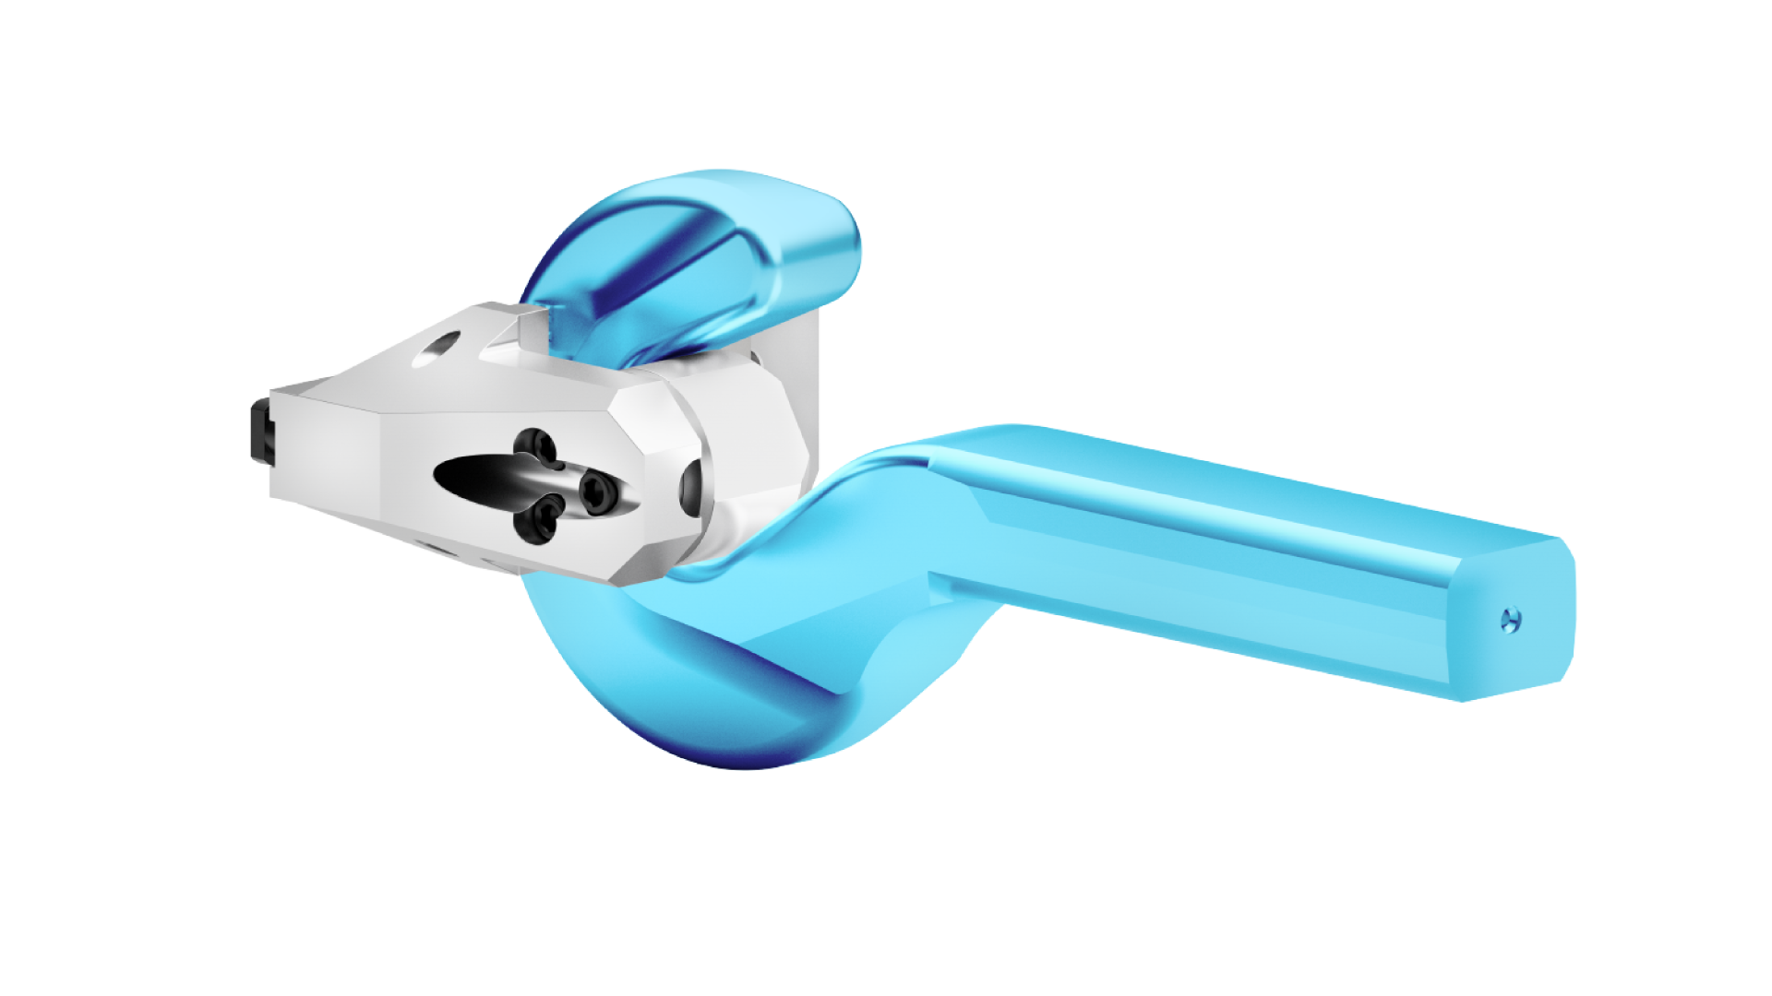
Kundenspezifische Anwendung
Spannen von Kranhaken
SCHUNK Engineering
Individuelle Lösungen
Auch für Bauteile mit komplexeren Geometrien können Sonderlösungen gefunden werden.
Wechselbare Spanneinsätze
Bei Verschleiß an den Spannstellen müssen nur die Einsätze getauscht werden
Anschlag in Axialrichtung
Kompetentes Projektierungsteam
Auslegung, Konstruktion und Montage durch SCHUNK
Lösungskompetenz aus einer Hand
Automation und Spanntechnik
TYPICAL PRODUCTS
TYPICAL PROCESS
REQUIREMENTS
COMPLEX GEOMETRY
HIGH
PRECISION
INDIVIDUAL SOLUTION
LOW WEAR
AND TEAR
SCHUNK ID
10027797/135019
TURNING
Notes:
Ansprechpartner: Markus Wimmer

Slide 27
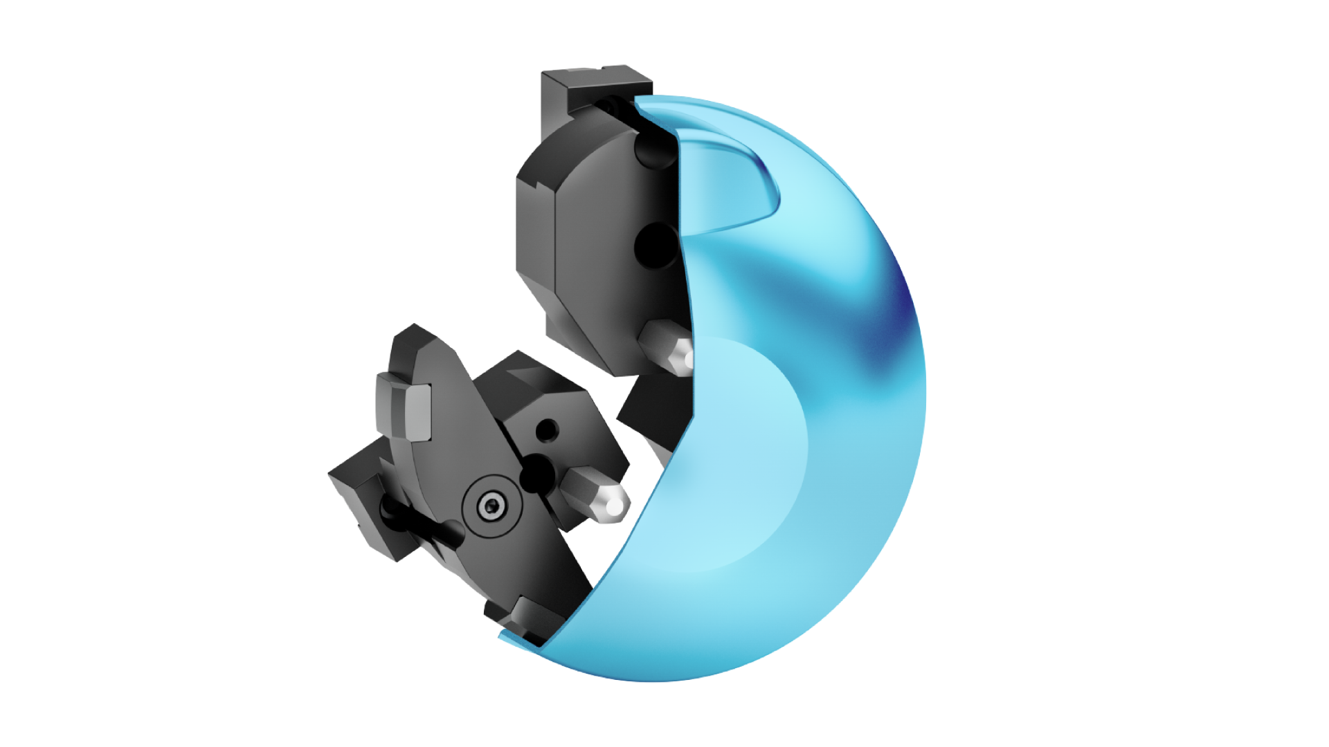
Sonderspannbacken für Innenspannung
Zum Spannen einer Gehäuseabdeckung
SCHUNK Engineering
Individuelle Lösungen
Auch unregelmäßige Formen können auf Drehfutter gespannt werden
Ideal für dünnwandige Werkstücke
Deutlicher Verringerung der Werkstückdeformation durch gleichmäßig verteilte Spannstellen der Pendelbacken
Kein Umspannen notwendig
Durch Innenspannung können alle außenliegenden Flächen bearbeitet werden
Kompetentes Projektierungsteam
Auslegung, Konstruktion und Montage durch SCHUNK
TYPICAL PRODUCTS
TYPICAL PROCESS
REQUIREMENTS
COMPLEX GEOMETRY
MACHINE HOUSINGS
INDIVIDUAL SOLUTION
GENTLE CLAMPING
HIGH
PRECISION
SCHUNK ID
1532038
TURNING
Notes:
Ansprechpartner: Markus Wimmer

